Slide 1
Bürgerinformation Weißkirchen, 29. April 2024

Slide 2
Inhaltsverzeichnis
Begrüßung – Bürgermeisterin Antje Runge
Klimaanpassungskonzept: Allgemeines und Ausgangslage – Michael Maag, Betriebsleitung BSO
Bestandsanalyse und Maßnahmen Bach – Michael Maag, Betriebsleitung BSO
Bestandsanalyse GEP und Situation Kanal – Michael Maag, Betriebsleitung BSO
Eigenvorsorge – Jens Gessner, Bereichsleitung Nachhaltigkeit, Klima-, Umweltschutz und Mobilität
Gebührenbescheide – Valentin Reuter, Stadtbrandinspektor
Fragen
29.04.2024
2

Slide 3
Inhaltsverzeichnis
Begrüßung – Bürgermeisterin Antje Runge
Klimaanpassungskonzept: Allgemeines und Ausgangslage – Michael Maag, Betriebsleitung BSO
Bestandsanalyse und Maßnahmen Bach – Michael Maag, Betriebsleitung BSO
Bestandsanalyse GEP und Situation Kanal – Michael Maag, Betriebsleitung BSO
Eigenvorsorge – Jens Gessner, Bereichsleitung Nachhaltigkeit, Klima-, Umweltschutz und Mobilität
Gebührenbescheide – Valentin Reuter, Stadtbrandinspektor
Fragen
29.04.2024
3

Slide 4
Umweltamt und BSO entwickeln seit 9/2023 Maßnahmen zum Hochwasserschutz in einem gemeinsamen Projekt
28.09.2023: Stvv beschließt das Klimaanpassungskonzept.
Auf das Unwetterereignis vom 16.08.2023 hat das Parlament reagiert, indem die Prioritäten für Hochwasserschutz noch einmal hervorgehoben wurden.
Umweltamt und BSO haben anhand der Planungshinweiskarten für kritische Stellen mit Ing.-Büros und Experten für Gewässerbau Maßnahmen erarbeitet.
Auftrag
Bei Regenereignissen ist zwischen 2 Arten (Dauerregen vs. Starkregen) zu unterscheiden. Der Wirkungsgrad der Maßnahmen ist je nach Art verschieden.
Dauerregen beschreibt ein länger andauerndes Niederschlagsereignis mit überwiegend gleichmäßigen Regenraten im unteren einstelligen Bereich pro Stunde (bis 5 l/m²). Von Starkregen spricht man bei großen Niederschlagsmengen in kurzen Zeitskalen in einem kleineren Gebiet. Wesentliches Merkmal ist die hohe Niederschlagsintensität (mehr als
5 l/m² in kurzer Zeit).
Der Begriff Hochwasser ist im WHG wie folgt definiert: "Hochwasser ist eine zeitlich beschränkte Überschwemmung von normalerweise nicht mit Wasser bedecktem Land, insbesondere durch oberirdische Gewässer oder durch in Küstengebiete eindringendes Meerwasser. Davon ausgenommen sind Überschwemmungen aus Abwasseranlagen."
Definitionen
Systematik
Sofortmaßnahmen sind ohne aufwendige Genehmigungsverfahren und unabhängig von der vorläufigen Haushaltsführung umsetzbar. Deren Realisierung wurde daher bereits begonnen (Forst, Kanalbefahrung, Uferwiederherstellung, etc.)
29.04.2024
4
Notes:
MM

Slide 5
Umweltamt und BSO entwickeln seit 9/2023 Maßnahmen zum Hochwasserschutz in einem gemeinsamen Projekt
Handlungsempfehlungen erfordern aufgrund ihres Umfanges, der raumgestalterischen, eigentumsrechtlichen und wirtschaftlichen Folgen eine politische Willensbildung und einen längeren Realisierungszeitraum
Phasenkonzept: Die aktuelle Phase I versteht sich als Pilotphase, in der Lösungstechniken und Adjustierungen für weitere Phasen entstehen
Systematik
Eigen-vorsorge
Städtische Infrastruktur (Kanalnetz) ist nach DWA-118 auf Regenereignisse HQ3-5 ausgelegt.
Die Kommune leistet darüber hinaus Beiträge zum Hochwasserschutz im Forst, an Gewässern und in der Stadtentwicklung (Satzungsrecht u Stadtplanung)
Gem. § 5 (2) WHG* müssen Bürgerinnen und Bürger Eigenvorsorge betreiben.
Im Folgenden werden Bestandsdaten des Klimaanpassungskonzepts und des Generalentwässerungsplans GEP 2009 verwendet, um Gefahren, Schwachstellen und die Maßnahmen zu lokalisieren
Anschließend werden ortsteilbezogen Sofortmaßnahmen und Handlungsempfehlungen inhaltlich und finanziell vorgestellt.
Abschließend folgt der Zeitplan für das weitere Vorgehen
Methodik d. Vortrags
* Siehe Anlage 1
29.04.2024
5
5
Notes:
MM

Slide 6
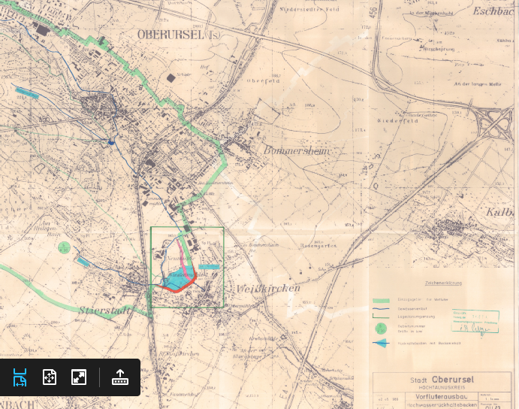
Umwelt/ Tiefbau Hochwassermanagement: 2022 / 2024
Maßnahmen seit 5/2022
Begehungen m. Anliegern/Experten
Schwachstellen anhand Generalentwässerungsplan GEP 2009 analysiert
GEP 2024 budgetieren/beauftragen
Retentionsräume planen/ erstellen
Bachprofile planen/ ändern
Eigenvorsorge unterstützen
Kanalnetz planen/ ggf. erweitern
Gemeinsamer Hochwasserschutz mit FFM Bad Homburg u.a. Kommunen
  Wasser im Wald halten
  Retentionsräume erstellen
Plan 1982/89
Nächste
Schritte
Analyse alter Pläne und der neuen Starkregen- und Hochwasserkarten mit beauftragtem Ing. Büro fortführen
Bis 1. Quartal 2024 Entwicklung von kurz- und mittelfristigen Handlungsempfehlungen unter Einbeziehung externer Vorschläge
Abstimmung mit Genehmigungsbehörden, Einbindung relevanter Ortsbeiräte (Runder Tisch)
Beschluss der Maßnahmen
29.04.2024
6
Notes:
MM

Slide 7
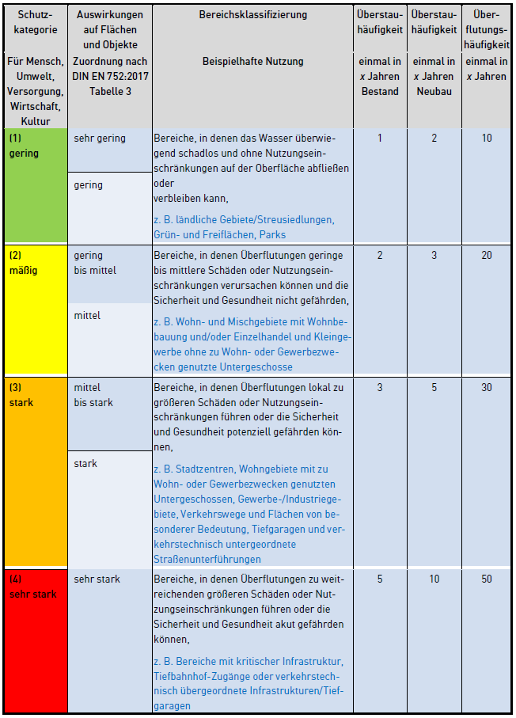
Anforderungen des Regelwerks DWA 118 sind …
Niederschlagshöhen nach Kostra
  Tn = 2a: D = 60 min, h_{N} = 19,2 mm
  Tn = 3a: D = 60 min, h_{N} = 21,4 mm
  Tn = 5a: D = 60 min, h_{N} = 24,3 mm
  Tn = 10: D = 60 min, h_{N} = 28,4 mm
  Tn = 20a, D = 60 min, h_{N} = 32,6 mm
  Tn = 30a, D = 60 min, h_{N} = 35,4 mm
  Tn = 50a, D = 60 min, h_{N} = 39,0 mm
  Tn = 100a, D = 60 min, h_{N} = 44,2 mm
29.04.2024
Tabelle DWA 118 seit 2024 =>
7
Notes:
AK Tn = 2 jährliches Regereignis 19,2mm Niederschlagshöhe und 60 min

Slide 8
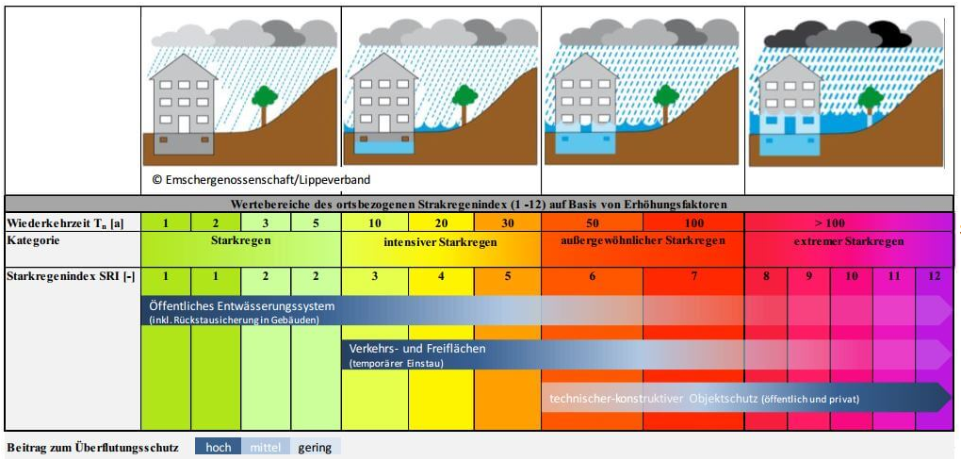
…seitens des öffentlichen Entwässerungsnetzes bis zu fünf jährlichen Starkregenereignissen ausgelegt
Kanalnetz
29.04.2024
8
Notes:
AK

Slide 9
Inhaltsverzeichnis
Begrüßung – Bürgermeisterin Antje Runge
Klimaanpassungskonzept: Allgemeines und Ausgangslage – Michael Maag, Betriebsleitung BSO
Bestandsanalyse und Maßnahmen Bach – Michael Maag, Betriebsleitung BSO
Bestandsanalyse GEP und Situation Kanal – Michael Maag, Betriebsleitung BSO
Eigenvorsorge – Jens Gessner, Bereichsleitung Nachhaltigkeit, Klima-, Umweltschutz und Mobilität
Gebührenbescheide – Valentin Reuter, Stadtbrandinspektor
Fragen
29.04.2024
9

Slide 10
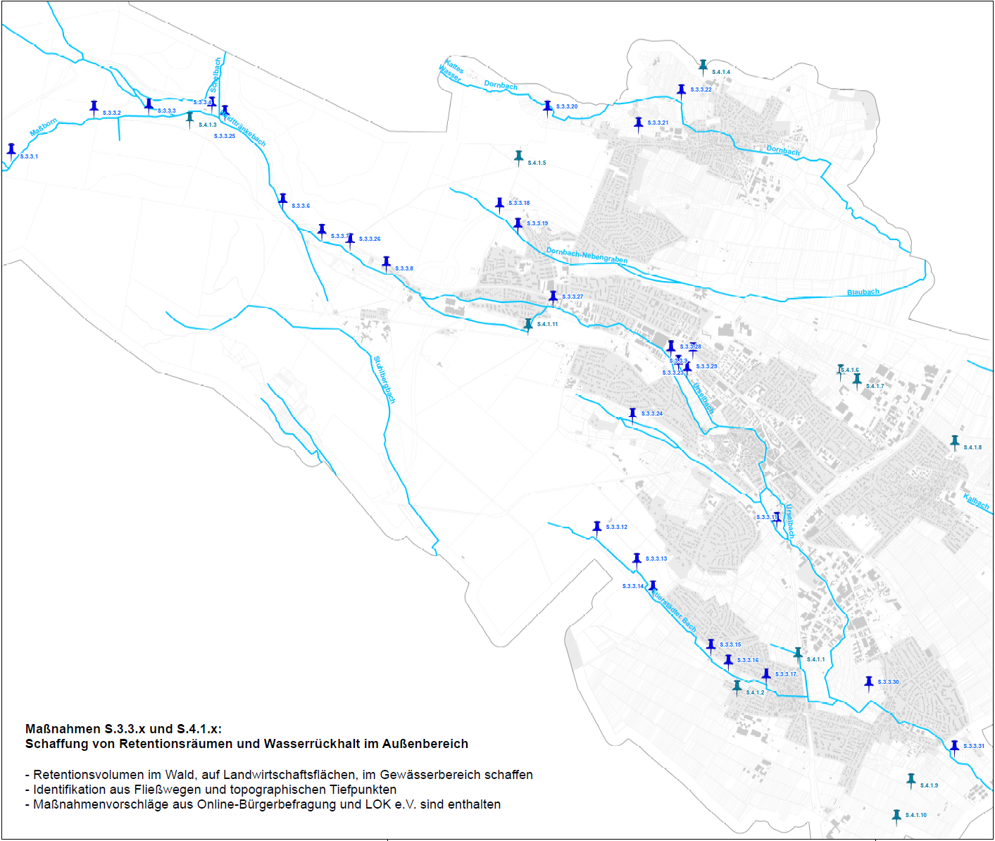
Planungshinweiskarte
Schaffung von Retentionsflächen
Wasserrückhalt imAußenbereich
  Weißkirchen (Phase I)
  Stierstadt (Phase II)
29.04.2024
10

Slide 11
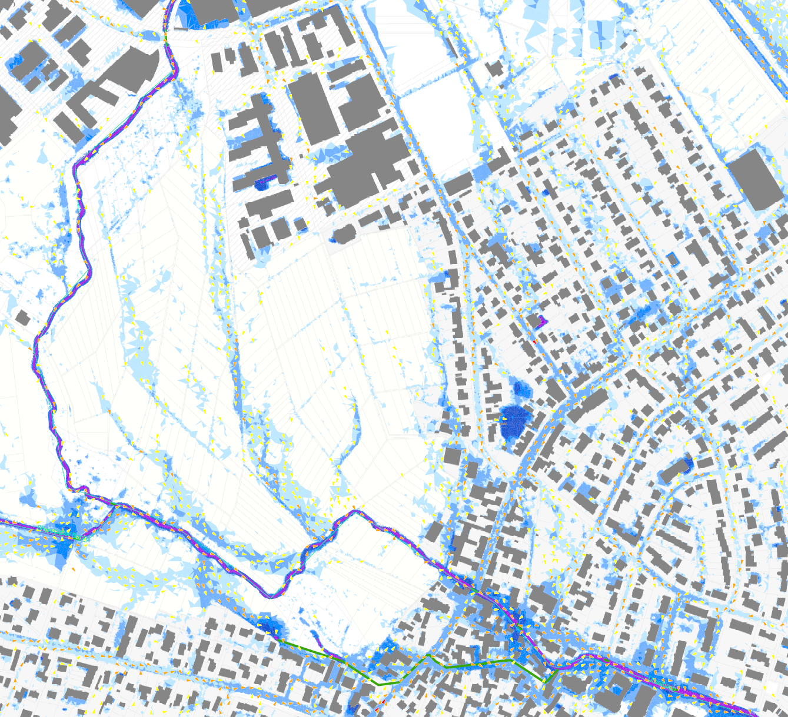
Analyse Starkregengefahren (Ist-Situation)
Austritt von Wasser aus dem Gewässerbett im
Bereich Weißkirchner Straße
Ausuferung im Bereich Ludwig-Ehrhard-Straße
und Abfluss über die Wiesenaue
29.04.2024
11
Notes:
ak

Slide 12
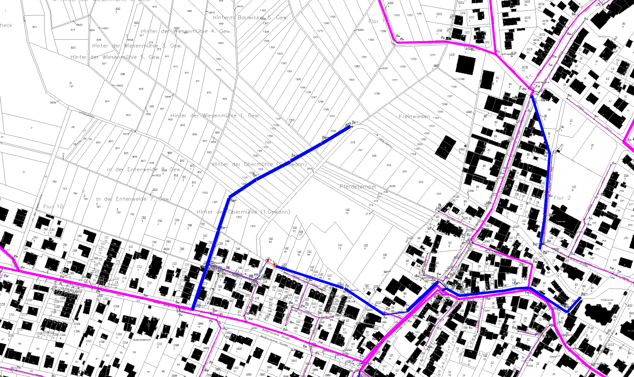
Analyse: Kanaldatenbestand
Wasseraustritt
29.04.2024
12
Notes:
ak

Slide 13
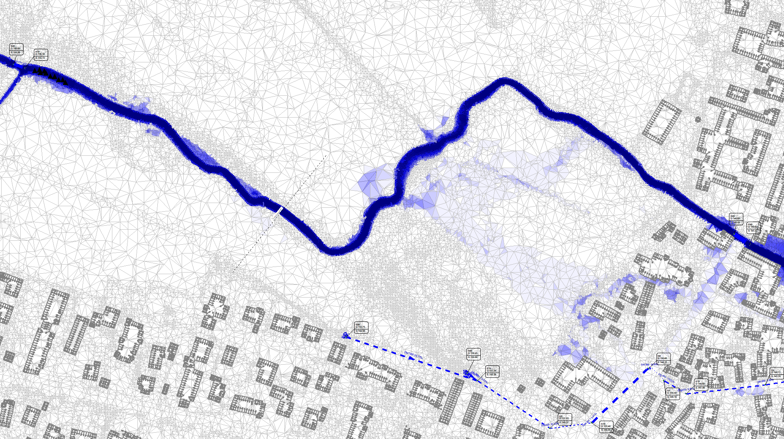
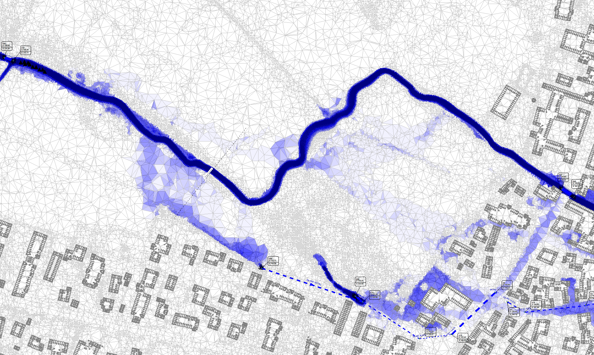
Analyse der Leistungsfähigkeit des Urselbachs
Im Bereich der Ausuferung hat der Urselbach eine Leistungsfähigkeit von ca. 8 m³/s
Der Zufluss kommt vom Urselbach und vom Stierstädter Bach
Q = 8 m³/s
Q = 9 m³/s
Q = 8 m³/s
Q = 9 m³/s
29.04.2024
13

Slide 14
Schwachstelle: Tiefpunkt mit Bebauung
Potentielle Eintragspfade:
  Urselbach
  Stierstädter Bach
  Weißkirchner Straße
29.04.2024
14

Slide 15
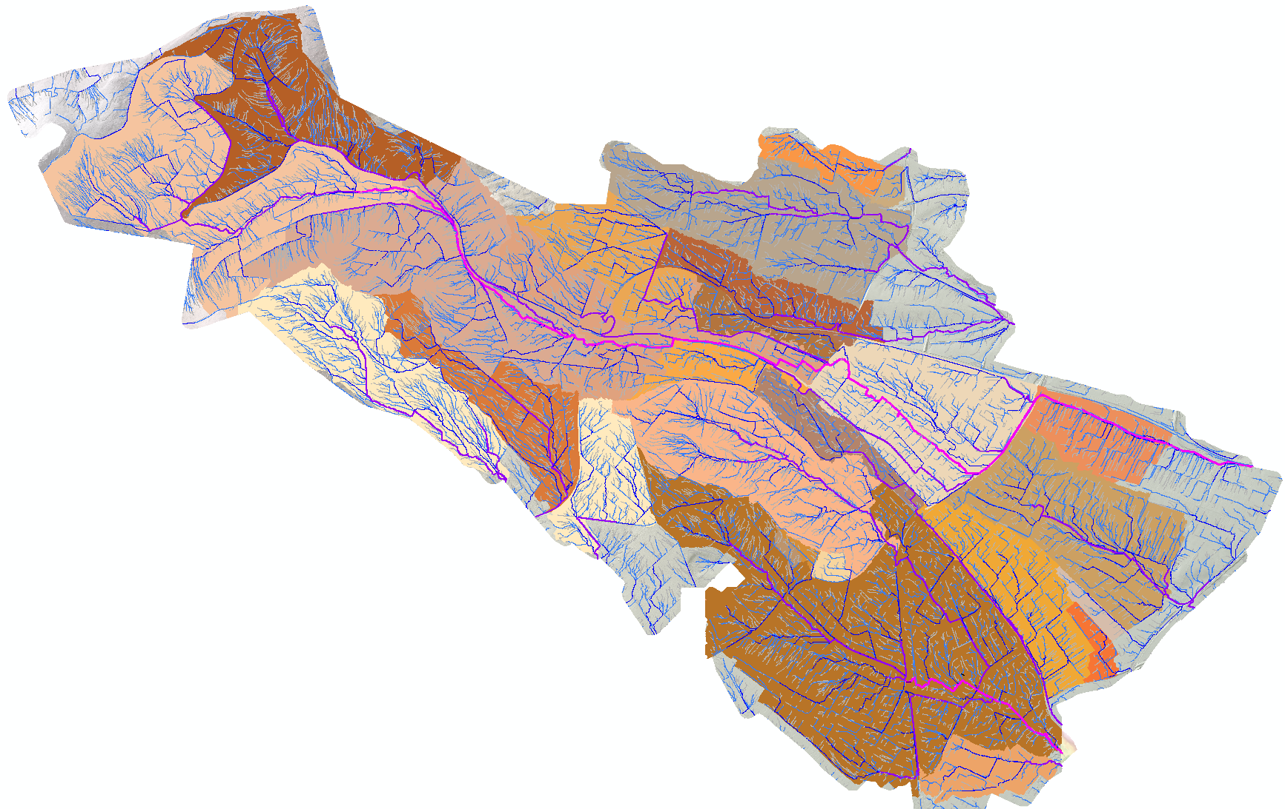
Analyse des Zuflussregimes
Urselbach
A = ca. 19 km²
HQ10 = 11,3 m³/s
HQ100 = 18,8 m³/s
(SRGK ca. 13 m³/s, kleinere Beregnungsfläche)
Urselbach:
ca. 19 km²
Ableitung Wiesenaue
ca. 5,6 m³/s (HQ10)
ca. 13,1 m³/s (HQ100)
ohne Dämpfung
ca. 13,6 m³/s (HQ10)
Qdr= ca. 5,7 m³/s
Stierstädter Bach:
ca. 4,5 km²
Urselbach
8,0 m³/s (schadfrei)
Stierstädter Bach
A = ca. 4,5 km²
HQ10 = ca. 2,3 m³/s
HQ100 = ca. 4,0 m³/s
(SRGK ca. 14 m³/s, gleiche Beregnungsfläche)
29.04.2024
15
Notes:
ak

Slide 16
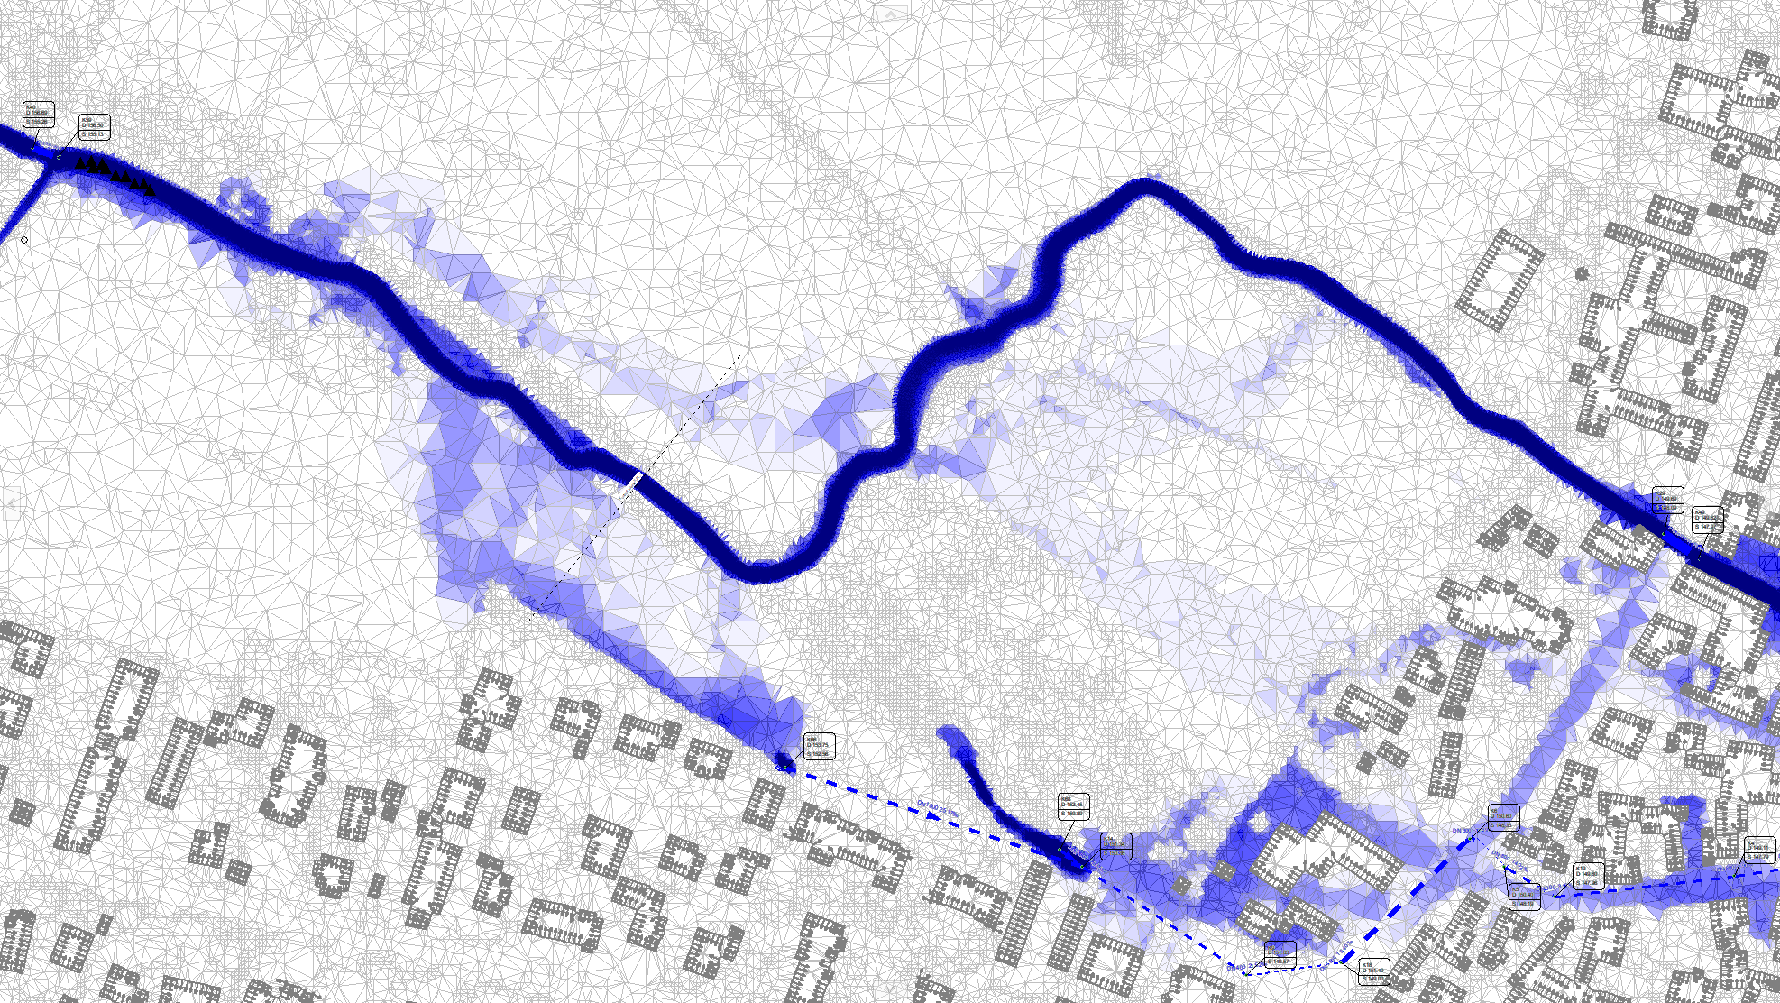
Sofortmaßnahme Idee: Wall rechts des Bachlaufs und lokale Einleitung in Wiesenau durch Bearbeitung linkes Ufer
x
x
x
x
x
29.04.2024
16
Notes:
ak

Slide 17
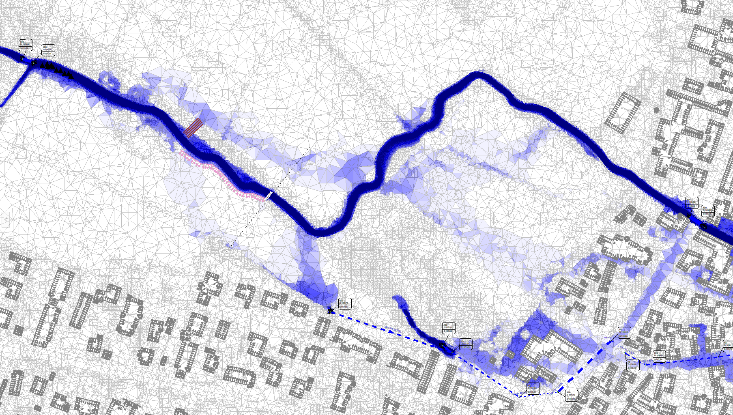
Prüfung der Idee durch Modellumsetzung
Errichten einer Vertiefung (Furt) zur gezielten Entlastung in die Wiesenau
Seitliche Einwallung des Urselbachs
Verlagerung der Problematik
29.04.2024
17

Slide 18
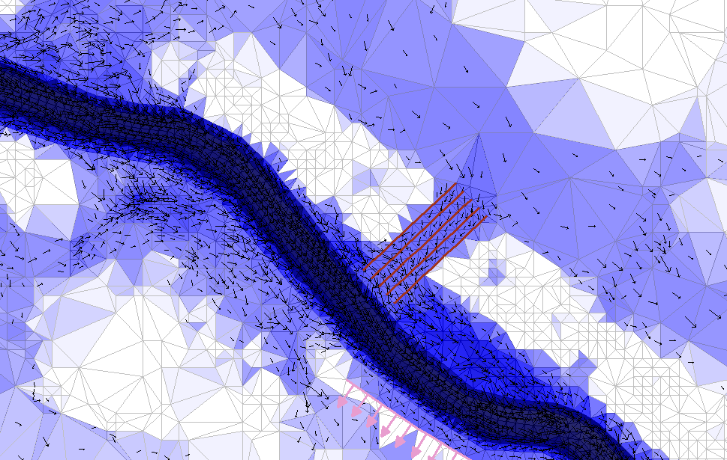
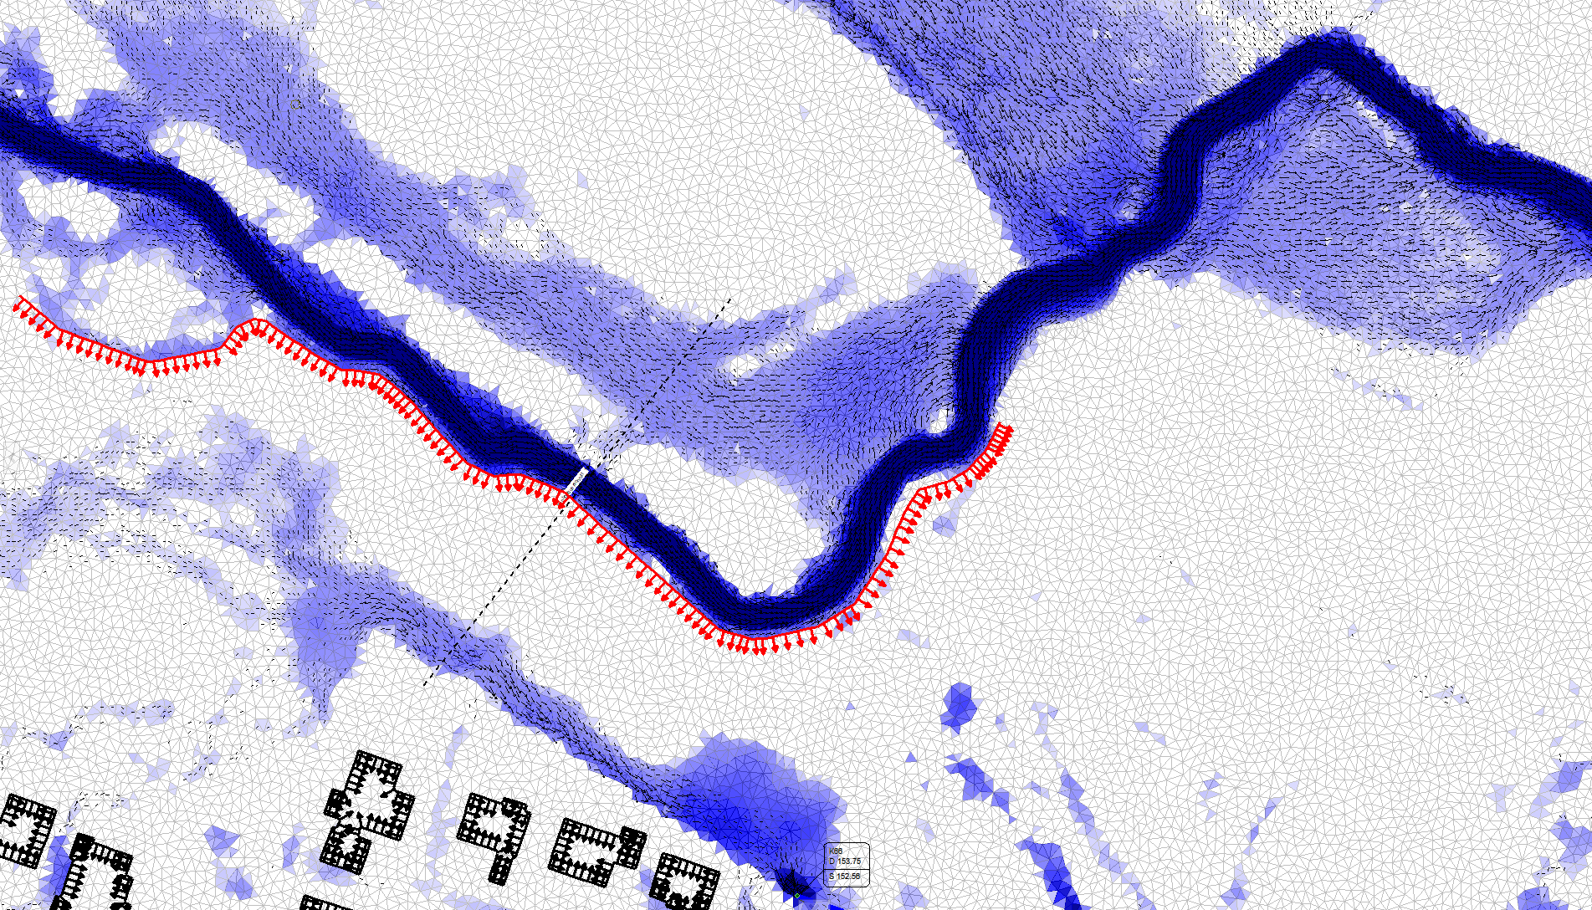
Ergebnis Prüfung Sofortmaßnahme: Idee nicht realisierbar, da erneute Gefahren für Anwohnende entstehen.
Großräumigere Einwallung des Urselbachs erforderlich = Handlungs-empfehlung 01
29.04.2024
18
Notes:
Ak/MM

Slide 19
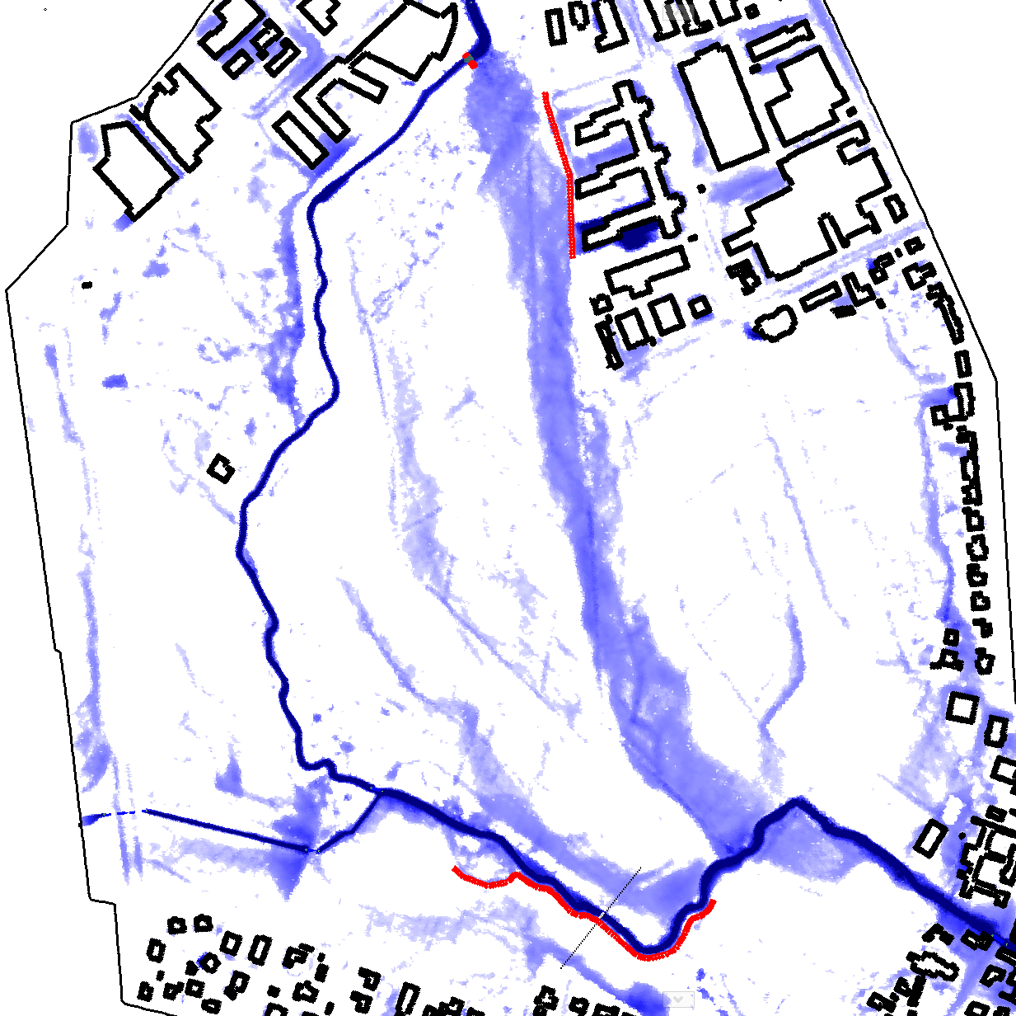
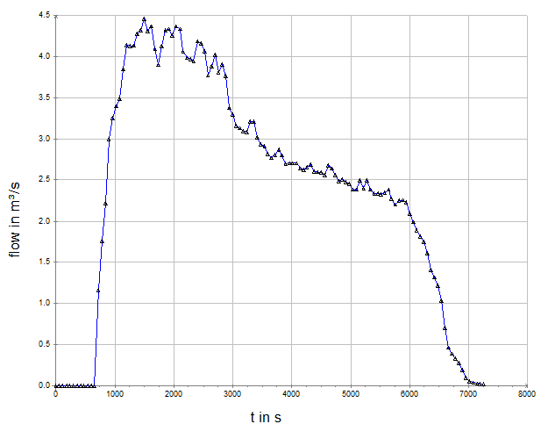
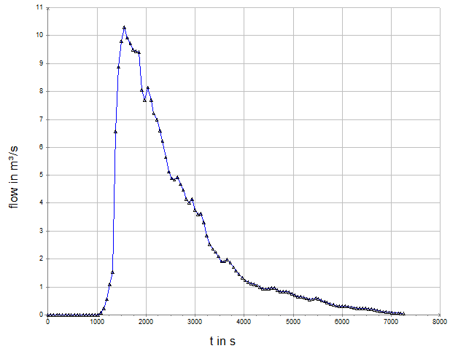
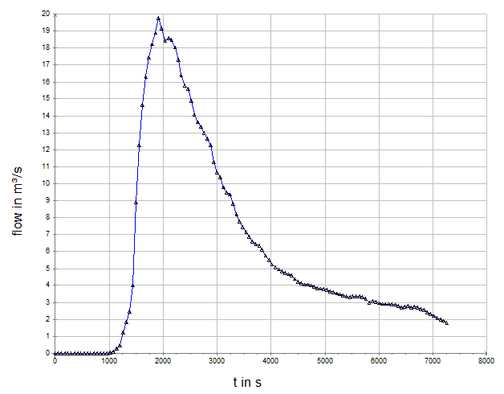
Handlungsempfehlung 01: Wiesennutzung ohne Retention
Q_{max} = 4,5 m³/s
Berechnungsansatz
  3,5 m³/s (Stierstädter Bach)
  11,9 m³/s (Urselbach)
  Flächige Beregnung (Starkregen)
Verengung Urselbach oberhalb der Wiesenaue
Errichten von kleinen Schutzwällen
(ca. 40 – 50 cm hoch)
1
Q_{max} = 10,2 m³/s
Q_{max} = 20,0 m³/s
2
29.04.2024
19
Notes:
ak

Slide 20
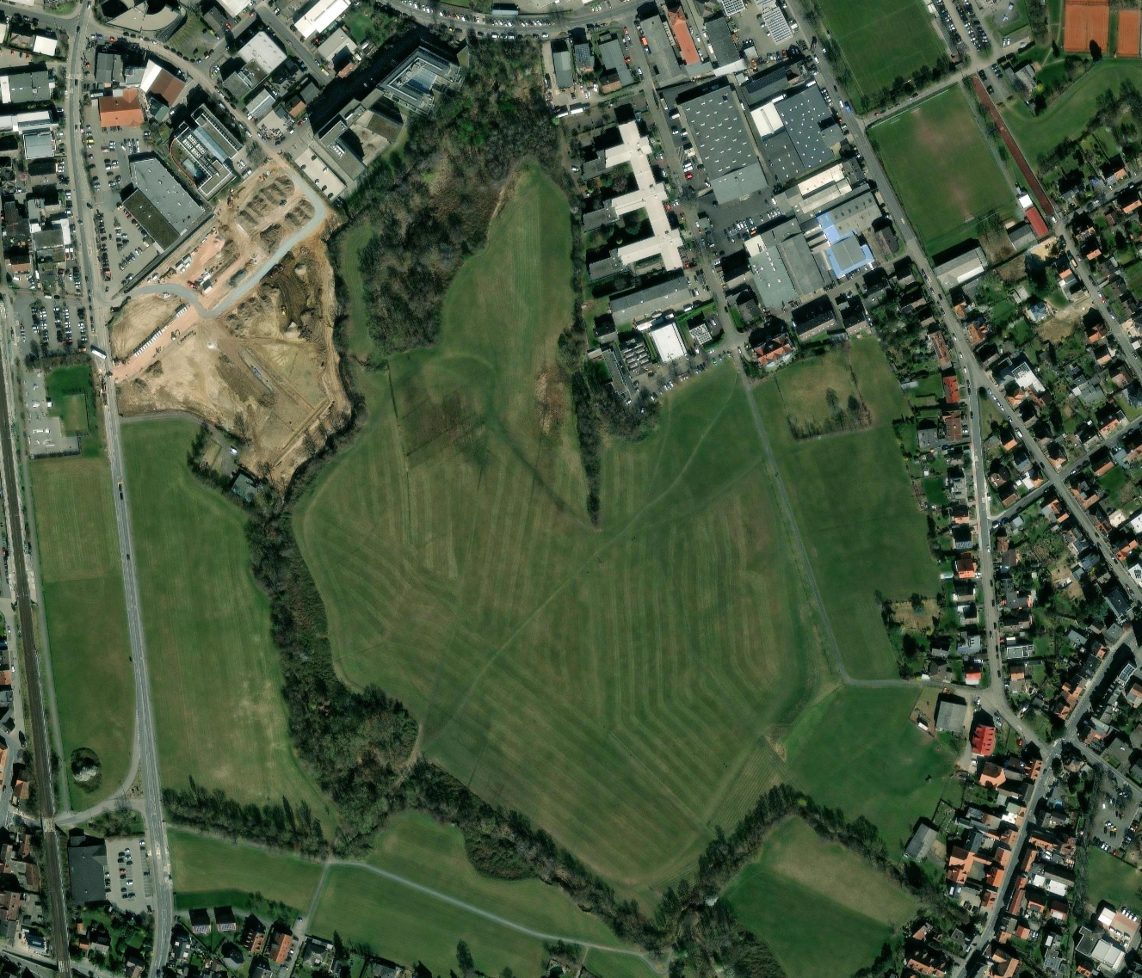
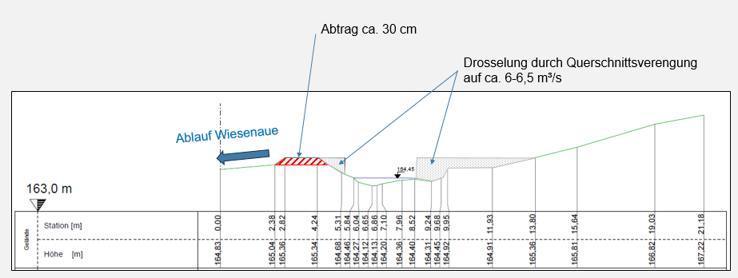
Handlungsempfehlung 01: Umleitung über die Wiesenau
29.04.2024
20
Notes:
ak

Slide 21
Handlungsempfehlung 01: Wiesenau ohne Retention
Wälle errichten
  Im Bereich des Bürokomplexes mit Tiefgarage: 120 m
  Im Bereich der Weißkirchener Straße: 230 m
  Die Höhe beträgt jeweils 50 cm
Wasser aus Bach an Stelle x in Wiese leiten ohne zusätzliche Retentionsräume
Kosten gesamt: ca. 50.000 € brutto
Problem: UNB lehnt das Vorhaben nach Begehung am 3.4.2024 vor Ende der Brut- u. Setzzeit als Sofortmaßnahme ab
Daher Umsetzung erst im Herbst 2024
x
29.04.2024
21

Slide 22
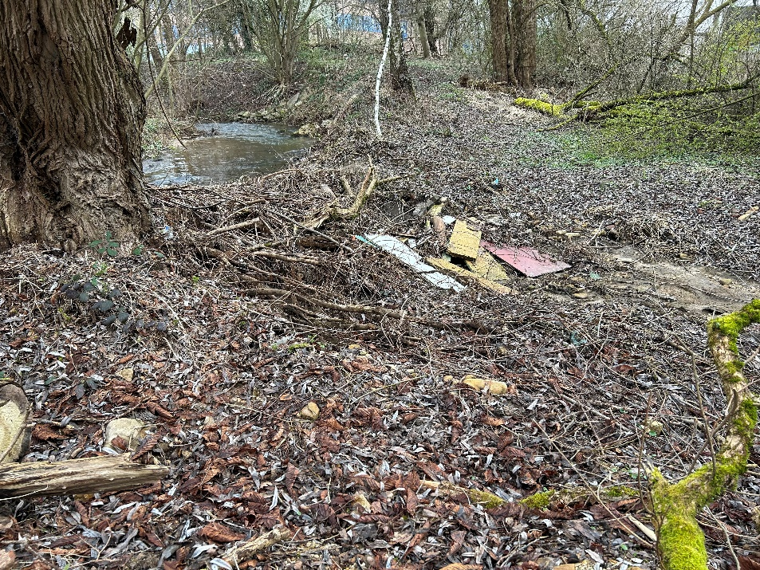
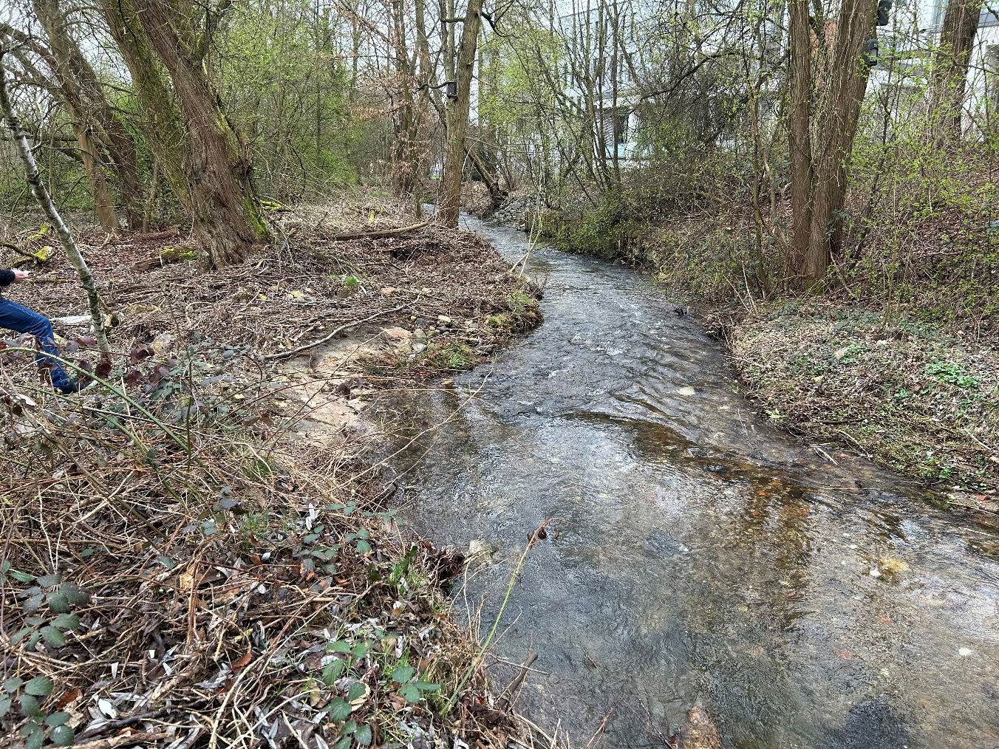
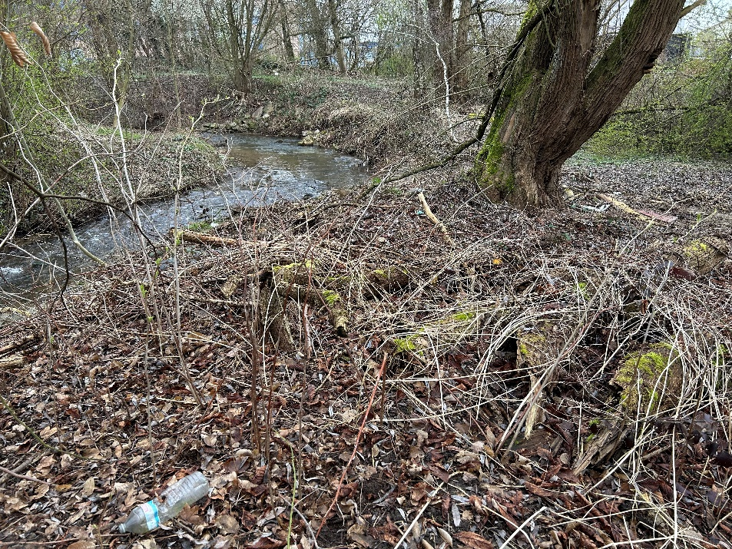
Ortsbegehung Urselbach, Bereich Ludwig-Erhard-Straße
(Detail zu Stelle x)
29.04.2024
22

Slide 23
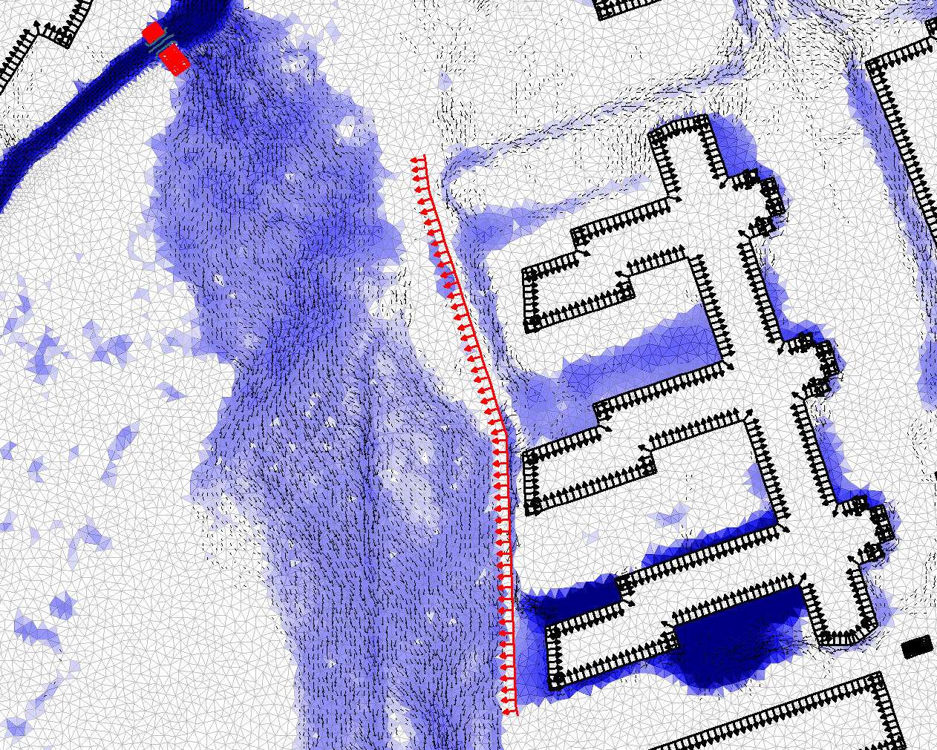
Detailbetrachtung
Überflutung der Tiefgarage erfolgt durch rückwärtige Flutung
Eigentümer erhält städtische Hinweise und sollte entsprechend Eigenvorsorge treffen
Stadt kann unterstützend den Wall bauen
Kosten ca. 20.000 € brutto zur Risikominimierung
1
29.04.2024
23

Slide 24
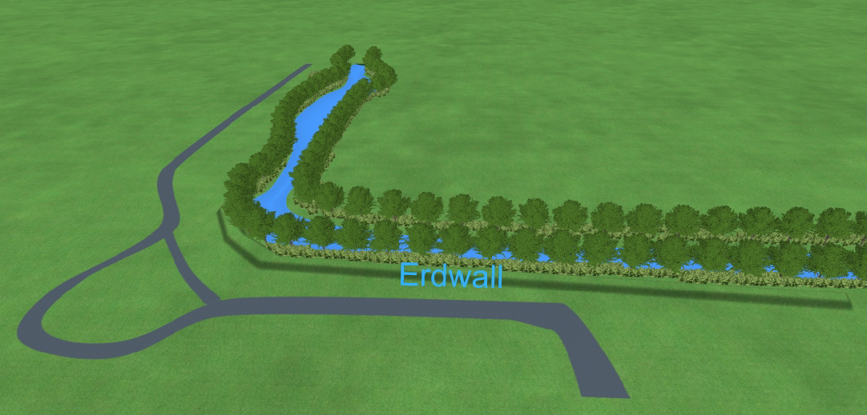
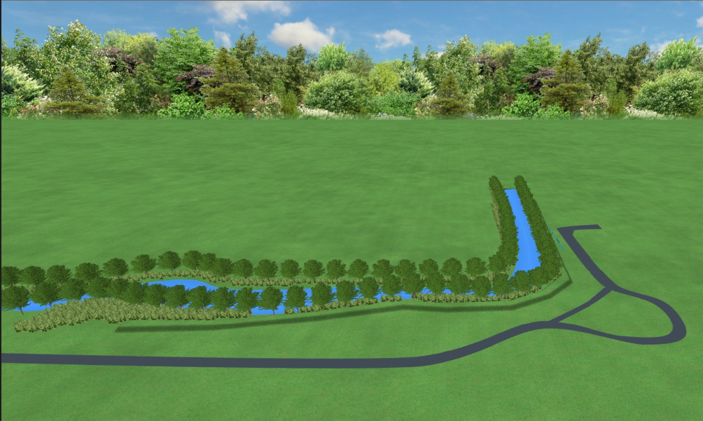
Detailbetrachtung – 3D Planung
Kosten ca. 30.000 € brutto
29.04.2024
24

Slide 25
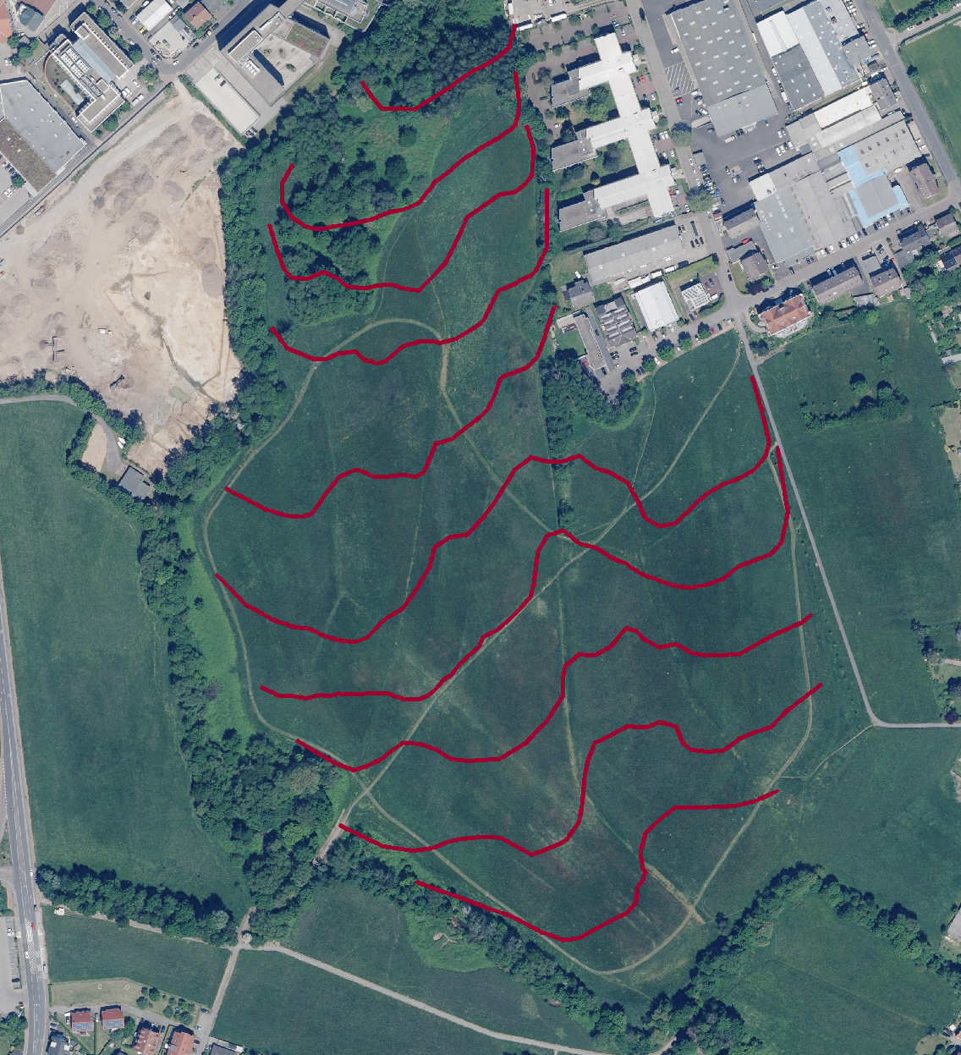
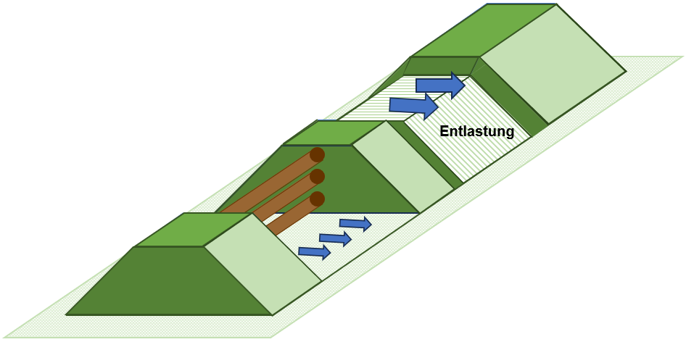
Handlungsempfehlung 02: Schaffung von Retentionsvolumen
Querschnittverjüngung
kleine Retentionswälle
h = ca. 1 m
b (unten) = ca. 3 m
b (oben)= ca. 1 m
Anzahl = ca. 10
29.04.2024
25

Slide 26
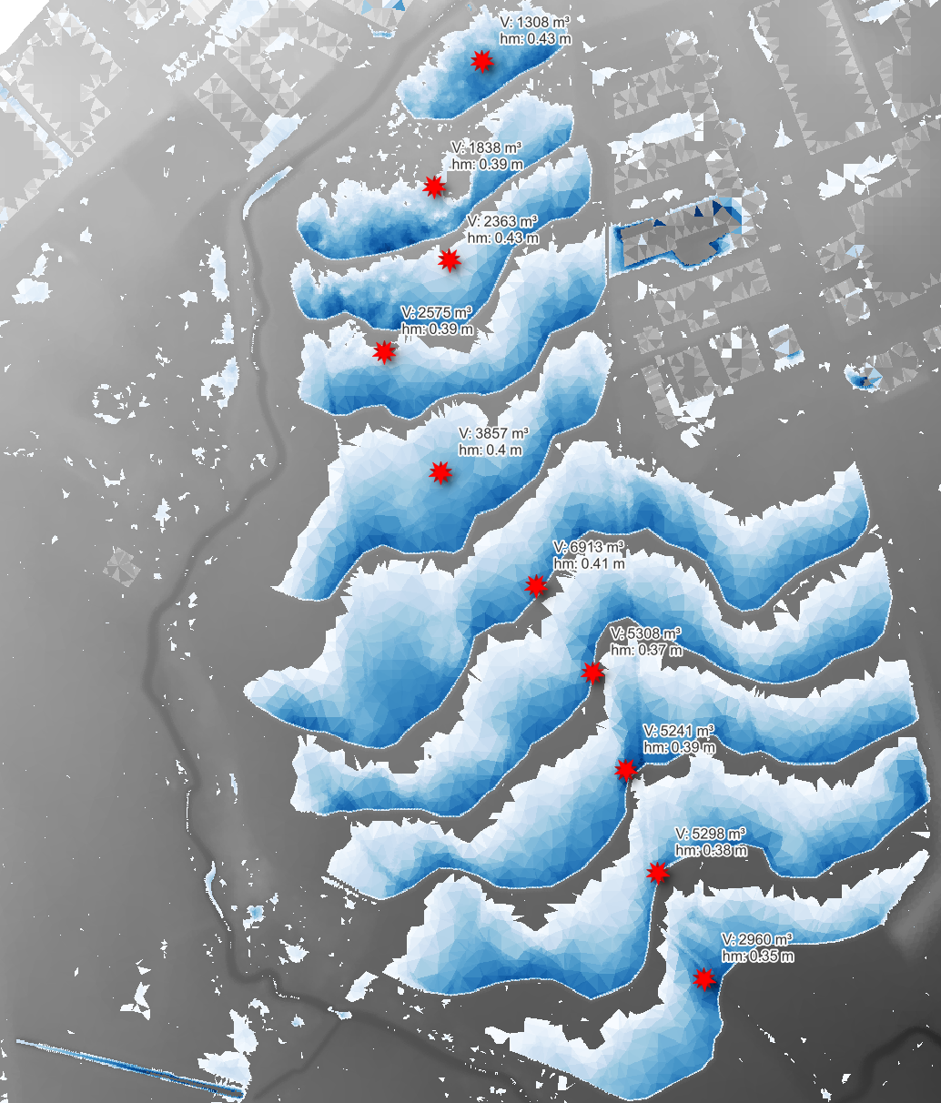
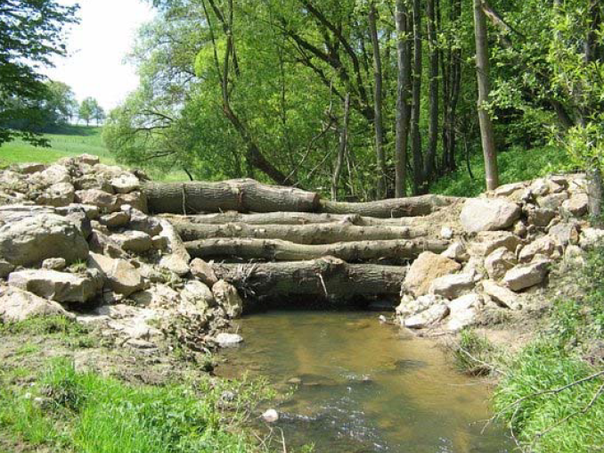
Handlungsempfehlung 02: Schaffung von Retentionsraum
bei 10 kleinen Retentionswällen
  V = 37.500 m³
  Fläche A = 96.500 m²
  Mittl. Einstauhöhe: 39 cm
29.04.2024
26

Slide 27
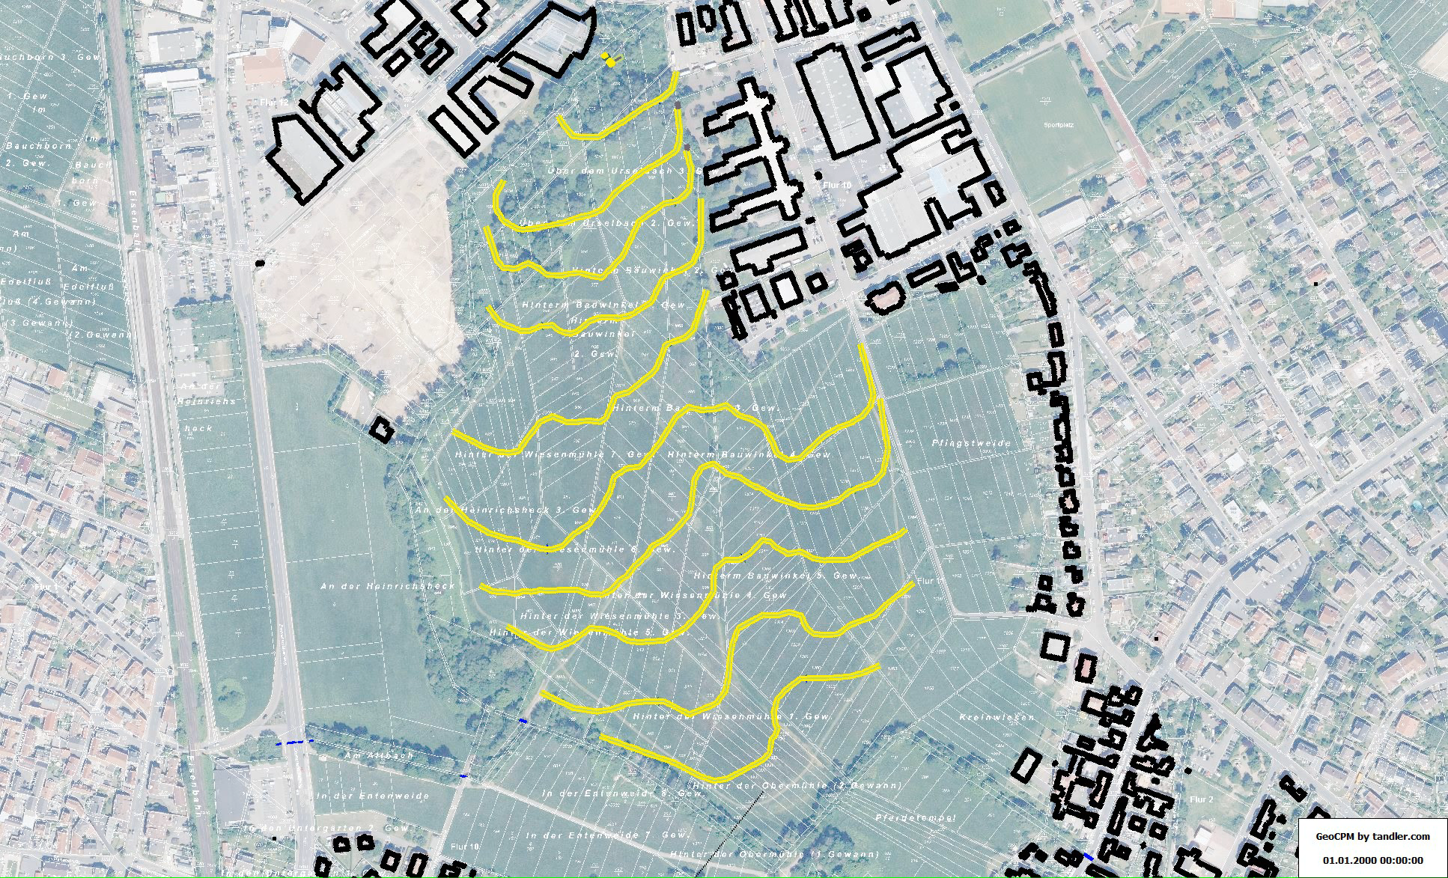
Wirkungsweise der Retention in der Fläche
29.04.2024
27
Notes:
Ak

Slide 28
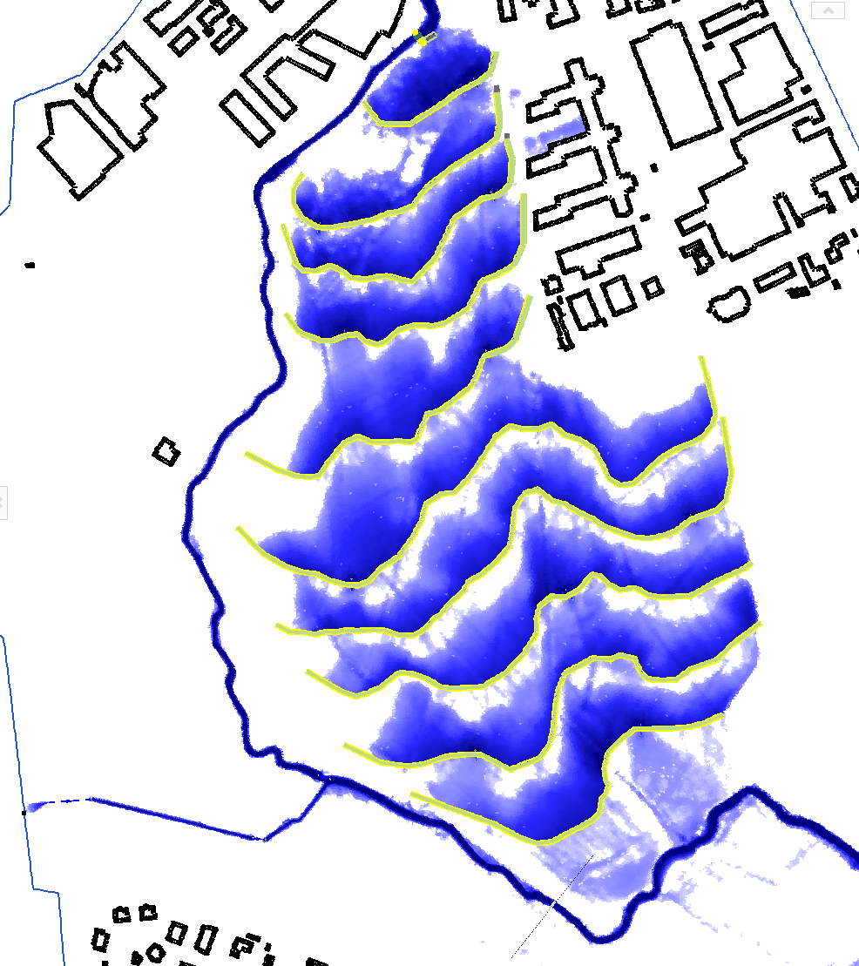
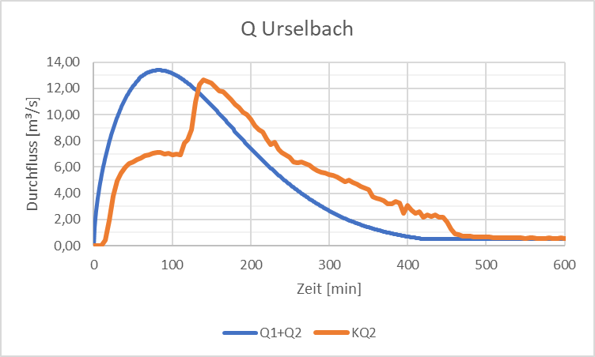
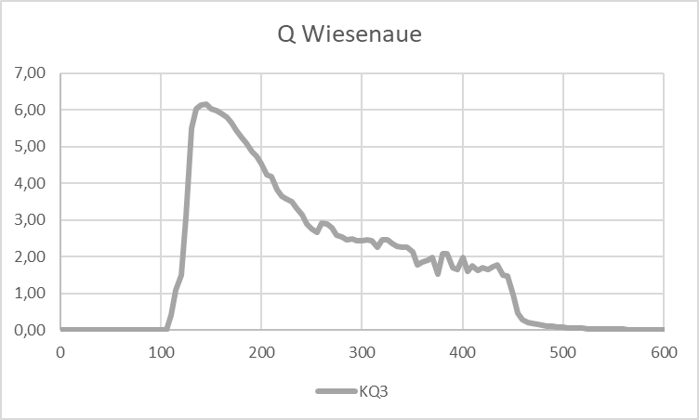
Wirkungsweise der Retention (Wellenverschiebung)
Speicherfüllung Wiesenau
Verzögerung Abflussspitze
Q2
KQ3
KQ2
29.04.2024
28

Slide 29
Handlungsempfehlung 03: Stierstädter Bach (Phase II)
Maßnahmen zur Dämpfung des Abflusses
im Stierstädter Bach
Entlastung des Urselbachs
29.04.2024
29
Notes:
MM

Slide 30
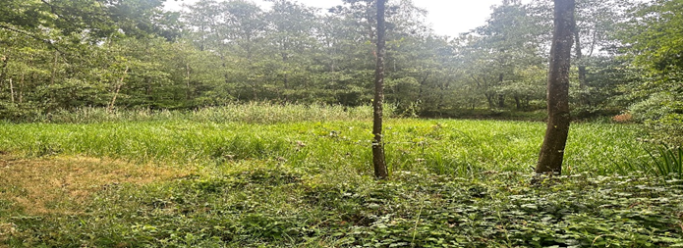
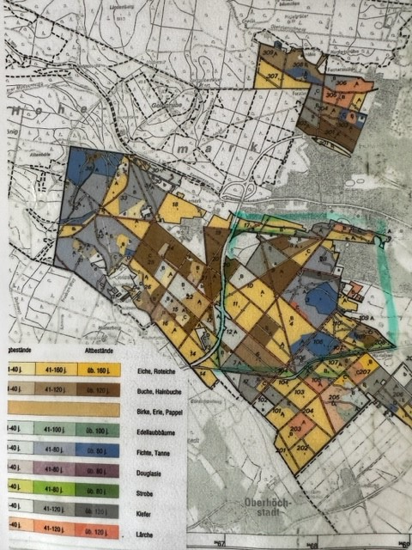
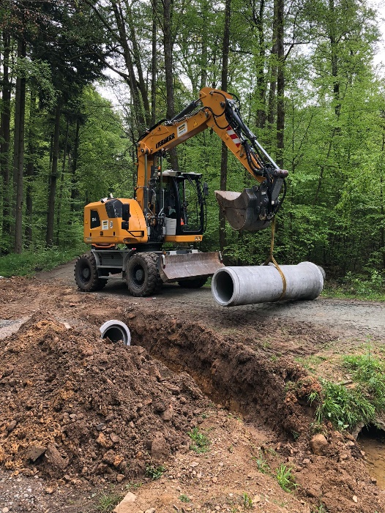
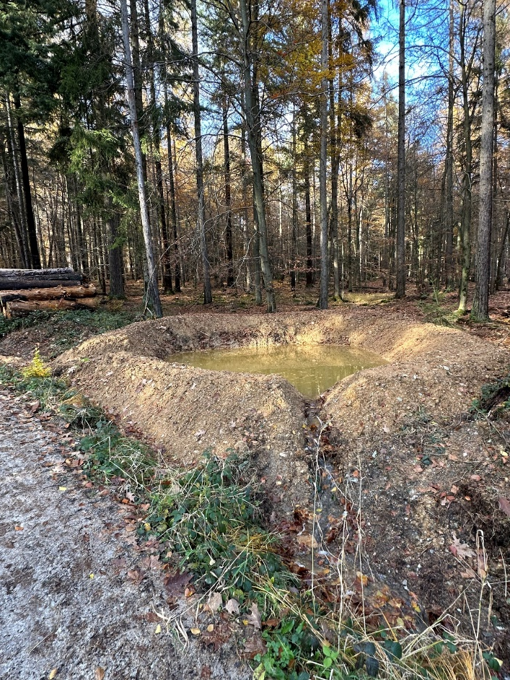
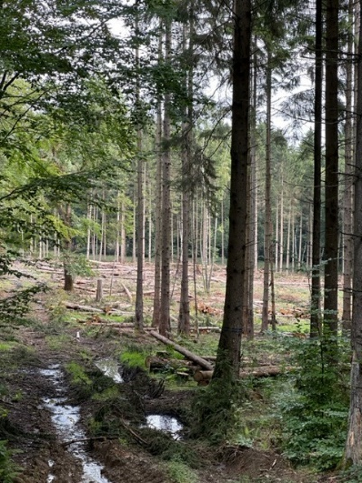
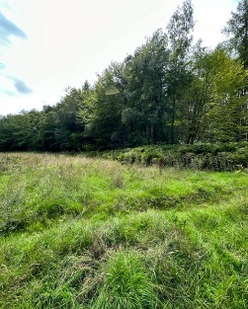
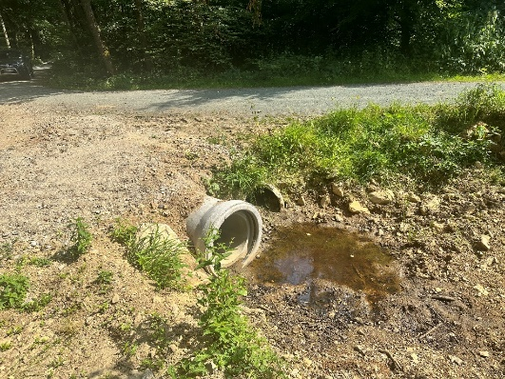
„Wasser im Wald“
Löschteiche
3
Durchlassrohre
Zwischenspeicher
1
= Priorität /w optimaler Verteilung und leichtem Zugang
31
21
1
2
205
29.04.2024
30
Notes:
MM

Slide 31
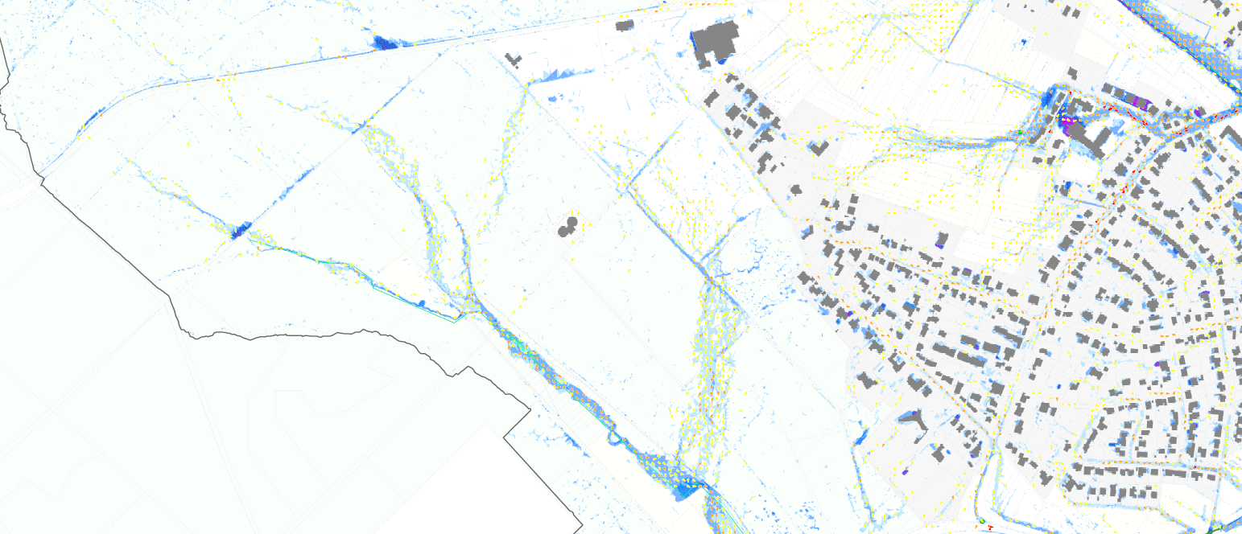
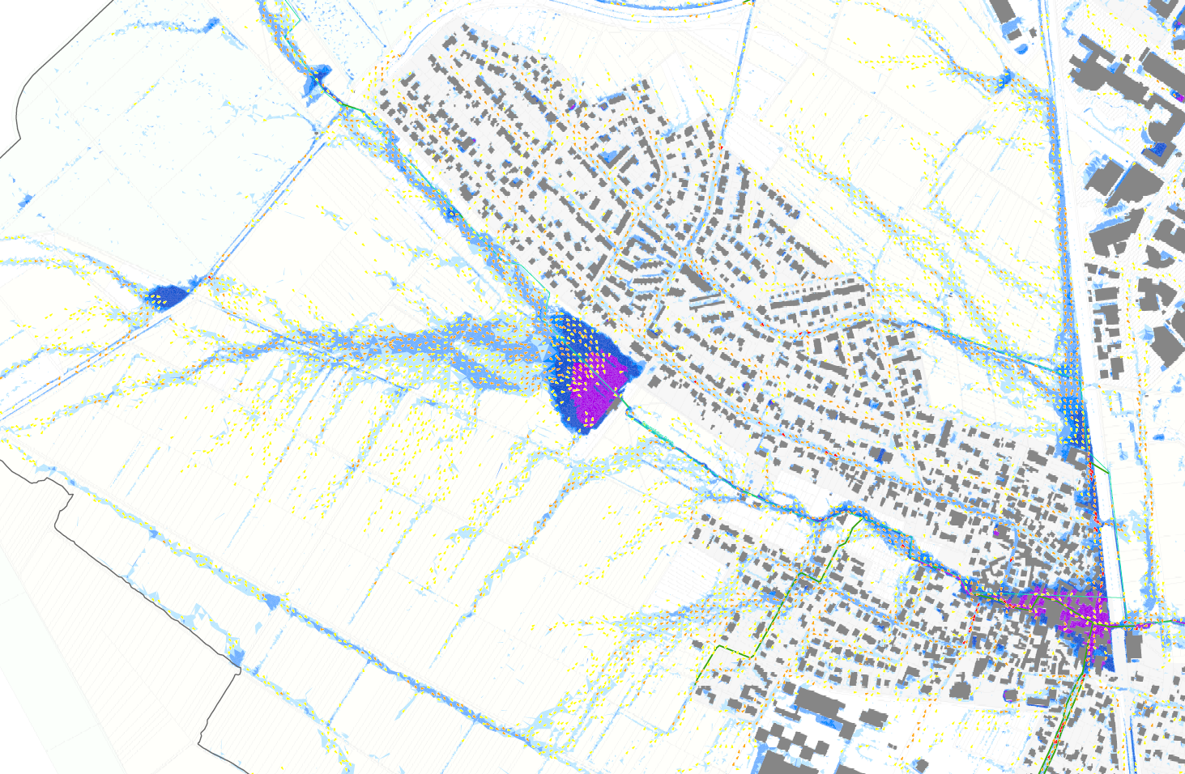
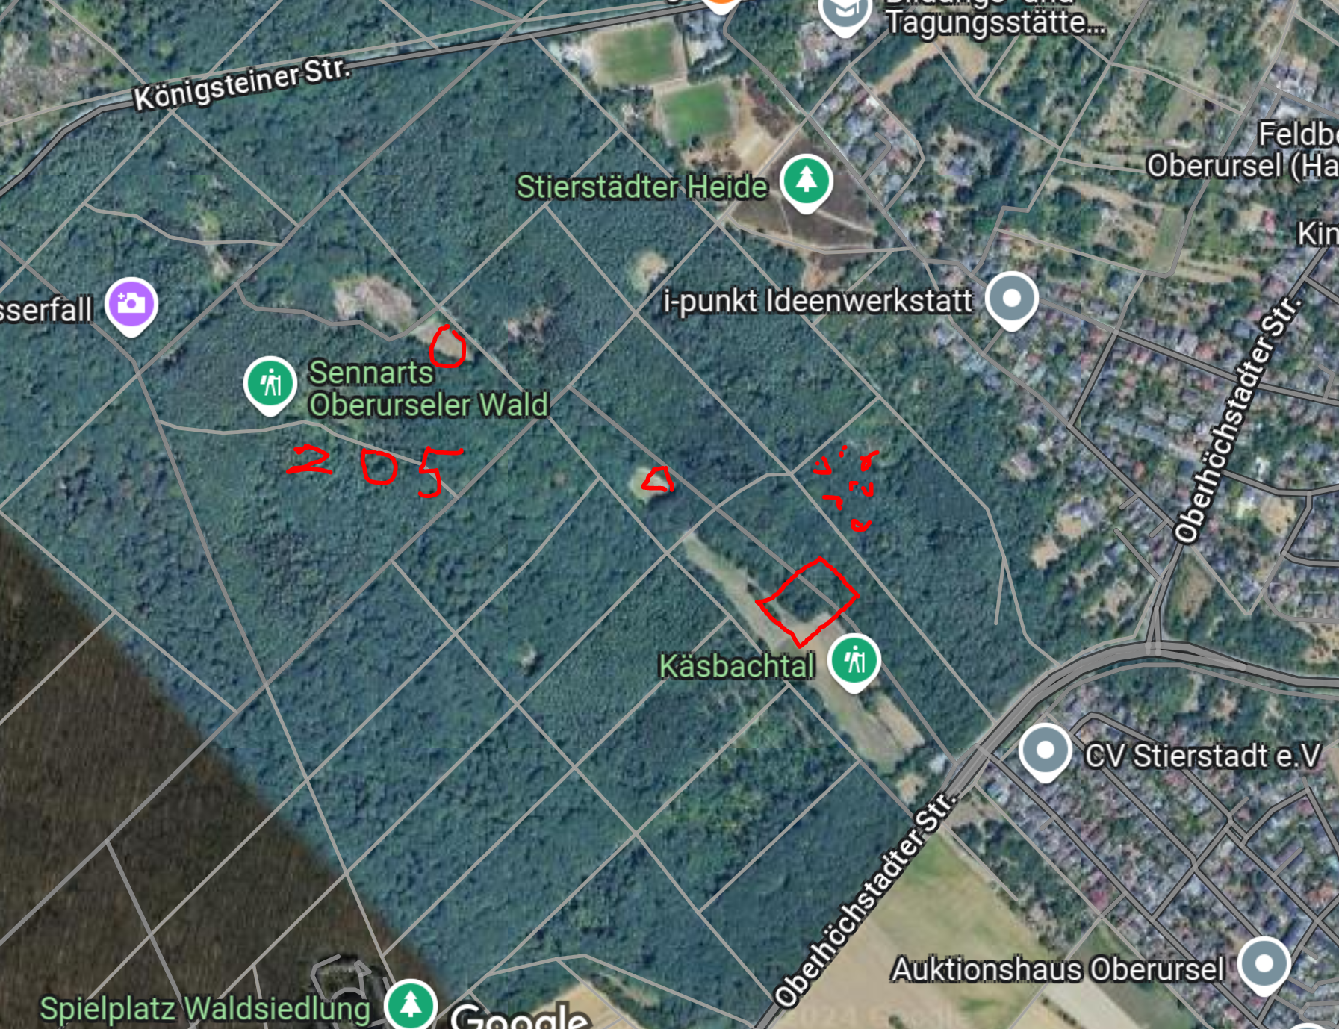
Ausblick Phase II
Königsteiner Straße
2
4
Abt 205 Käsbach
3
1
2
Wasser im Wald halten
Muldennetze, Querungen opt.
Retentionsbecken Käsbach
Oberhöchstädter Straße
Wasser retendieren
2
4
Seedammweg
3
2
1
29.04.2024
31
Notes:
MM

Slide 32
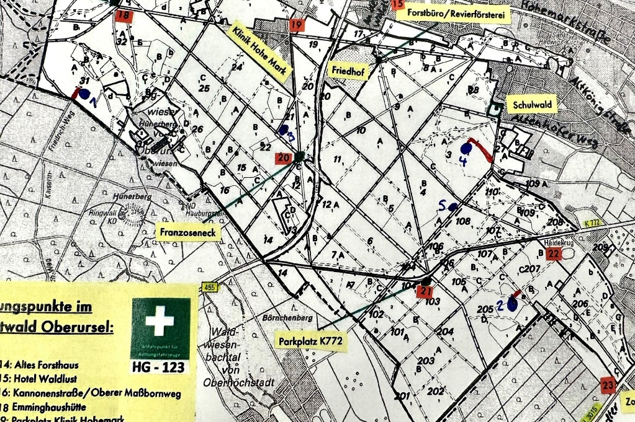
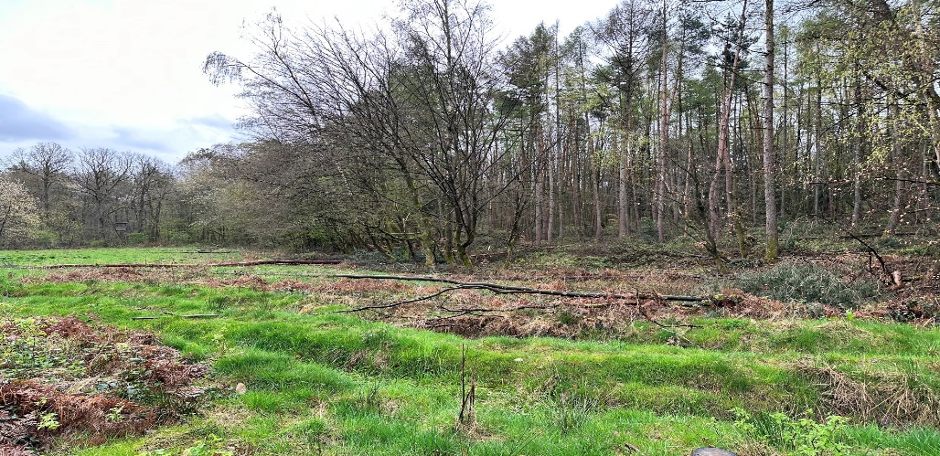
Ausblick Phase II: Retentionsräume/ Löschteiche: (Wasserentnahmestellen/Feuchtbiotope/Wasserrückhaltebecken)
Löschteiche werden angelegt, um Wasser im Wald zu halten und die Löschwasserversorgung bei Waldbrand zu verbessern.
Positiver Nebeneffekt: Biotope für Amphibien schafft.
1.) Standort Abteilung 31 (Kosten 21.000 €):
Kalamitätsfläche (ehem. Fichtenbestand), ausreichend Platz, Wasserzufluss fast ganzjährig, viel Wasser aus den höheren Lagen des Taunus, Rückeweg kann für Einsatzfahrzeuge mit geringem Eingriff ausgebaut werden, Anschluss an ganzjährig LKW befahrbaren Wegenetz *
2.) Standort Abteilung 205 Käsbachtal (Kosten 30.000 €*):
Große Wildwiese, ausreichend Platz, Wasserzufluss gegeben, Zufahrt auf die Wildwiese möglich, Anschluss an LKW befahrbaren Weg
3.) Standort Abteilung 21 Franzoseneck (Kosten 2.000€):
Verlandeter Teich, nur Renaturierungsmaßnahme (Entnahme von Vegetation und Erdreich), nur teilweises ausbaggern nötig, um Schilf und Rohrkolben zu erhalten, direkt neben ganzjährig LKW befahrbaren Weg, Schaffung einer zusätzlichen Wasserstelle
4.) Standort Abteilung 3 unterhalb Roter Born (Kosten 24.000€):
vorhandenen Spaziergängerweg ausbauen als direkte Zufahrt für Einsatzfahrzeuge, Wasserzufluss gegeben, Quellaustritt Roter Born, Retentionsbecken kann Maasgrund bei Starkregen zusätzlich schützen
5.) Standort Abteilung 4 Hirschweiher: (Kosten 2.000€)
kein direkter Wasserzufluss, relativ kleine Fläche , Direkt neben ganzjährig LKW befahrbaren Weg (keine Zufahrt nötig), Verlandeter Teich schon vorhanden
Gesamtkosten für fünf Teiche: 67.000€
*ggü. WIPL vergrößerte Fläche
2
2
29.04.2024
32
Notes:
mm

Slide 33
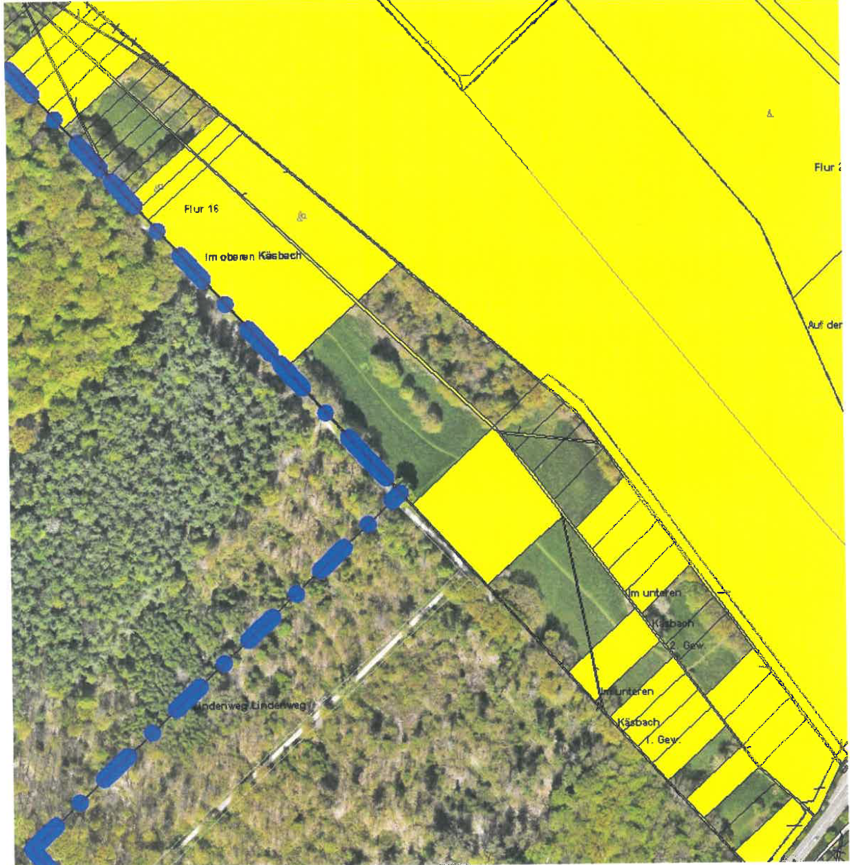
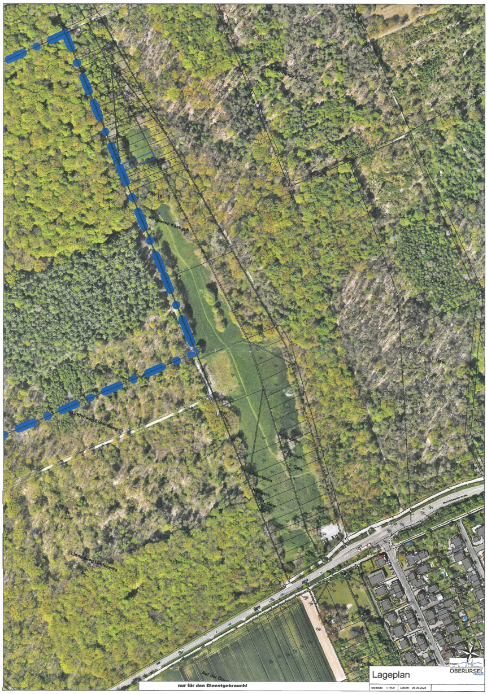
Standorte für mögliche Maßnahmen
Ortsbegehung am
10. April 2024
Da relevante Flächen im städtischen Besitz ab Mitte August Umsetzung möglich
Vorauss.: Abteilung Umwelt erreicht bis dahin Genehmigung bei UNB und UWB
3
2
1
33

Slide 34
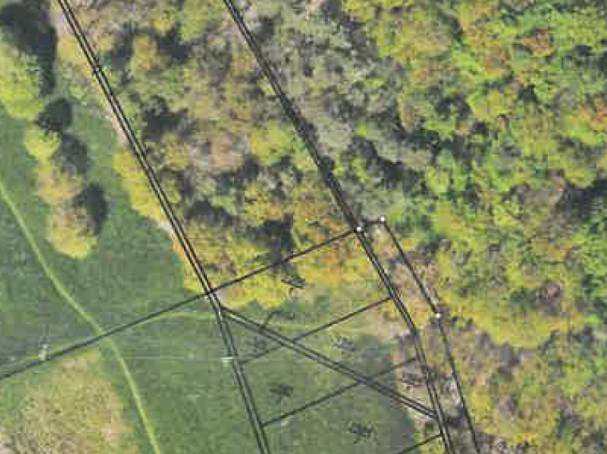
Phase II: Maßnahme 1
Erhöhung des Waldweges um ca. 1 m auf das Niveau rechts und links des Weges
Der Käsbach wird in einem Rechteckprofil 30 x 30 mit natürlicher Sohlstruktur unter der Straße hindurchgeführt
Es kann sich ein Rückstaukeil ausbilden, der konstruktiv unterhalb des Straßenniveaus zu halten
ist
34

Slide 35

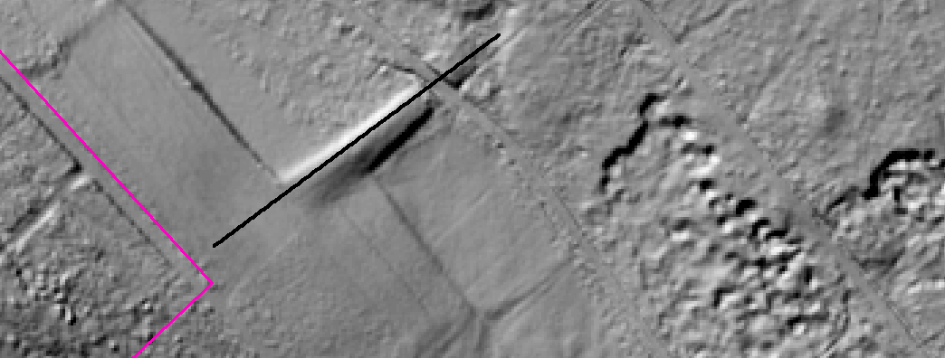

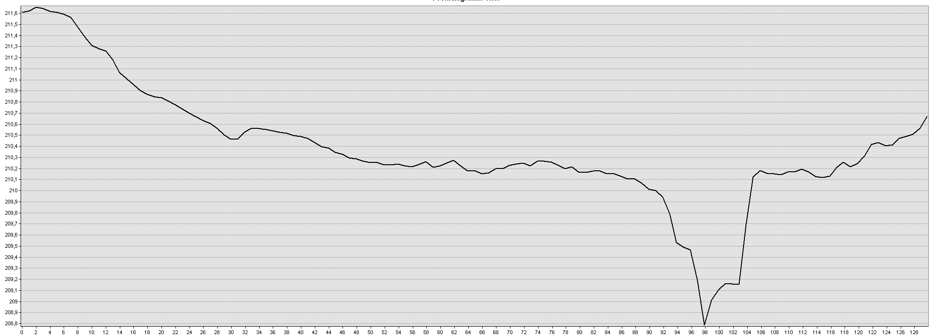
Phase II: Maßnahme 1
54,0 m
V = 1.477 m³
A = 3.784 m²
Hm = 39 cm
Hmax = 120 cm
17,0 m
210,2 NHN
210,2 - 208,8 = ca. 1,4m
35

Slide 36

Phase II: Maßnahme 2
Es wird ein Riegel in Form eines kleinen Erdwalls (ca. 1m) errichtet.
Als Durchlass verbleibt ein Kastenquerschnitt 30 x 30 mit offener Sohle
Bei Starkregen kann sich in diesem Bereich ein Rückstaukeil ausbilden und Wasser zurückhalten.
36

Slide 37





Phase II: Maßnahme 2
55 m
Straße
V = 1.260 m³
A = 1.774 m²
Hm = 71 cm
Hmax = 189 cm
213,5 NHN
213,5 - 211,7 = ca. 1,8m
37

Slide 38



Phase II: Maßnahme 2 (Varianten)
Durch eine auf ca. 1,0 m reduzierte Dammhöhe wird das Einstauvolumen deutlich reduziert
Straße
213,5 NHN
212,7 - 211,7 = ca. 1,0m
36 m
38

Slide 39

Phase II: Maßnahme 3
Errichten eines Riegels in Form eines kleinen Erdwalls (ca. 1m)
Ein Durchlass kann an dieser Stelle auch erhöht erfolgen, so dass ein Dauerstau (ca. 20 cm) erreicht wird → Aue
Bei Starkregen kann sich der Bereich weiter einstauen und ggf. schadfrei überströmen
39

Slide 40





Phase II: Maßnahme 3
37 m
Straße
V = 337 m³
A = 939 m²
Hm = 36 cm
Hmax = 90 cm
218,2 NHN
218,2 - 217,3 = ca. 0,9 m
40

Slide 41
Umweltamt und BSO entwickeln seit 9/2023 Maßnahmen zum Hochwasserschutz in einem gemeinsamen Projekt
Auf Basis des StvV-Beschlusses zum Klimaanpassungskonzept und der Maßnahmen seit 5/2022 wurde ein Projekt der Stadt mit dem BSO als Projektsteuerer im September 2023 begonnen
Für alle betroffenen Ortsteile wurden binnen 6 Monaten aktuell 19 Vorschläge (7-10 Sofortmaßnahmen bzw. 9-12 Handlungsempfehlungen) erarbeitet und teilweise schon realisiert.
Die Gesamtkosten aller 19 Vorschläge inkl. der Planungskosten für das Ing.-Büro belaufen sich auf mind. 1,95 Mio. EUR brutto
Zusammen-fassung
Sofortmaßnahmen, abhängig vom Haushalts- und Umweltrecht, sofort oder nach Brut- u. Setzzeit umsetzen
Bei einigen Maßnahmen klären, ob diese als Sofortmaßnahme oder als Handlungsempfehlung für die Planung 2025 umgesetzt werden sollen
Alle Handlungsempfehlungen mit dem Wirtschaftsplan 2025 anmelden
Nächste Schritte
29.04.2024
41
Notes:
MM

Slide 42
Inhaltsverzeichnis
Begrüßung – Bürgermeisterin Antje Runge
Klimaanpassungskonzept: Allgemeines und Ausgangslage – Michael Maag, Betriebsleitung BSO
Bestandsanalyse und Maßnahmen Bach – Michael Maag, Betriebsleitung BSO
Bestandsanalyse GEP und Situation Kanal – Michael Maag, Betriebsleitung BSO
Eigenvorsorge – Jens Gessner, Bereichsleitung Nachhaltigkeit, Klima-, Umweltschutz und Mobilität
Gebührenbescheide – Valentin Reuter, Stadtbrandinspektor
Fragen
42

Slide 43

Bestandsanalyse Kanal aquadrat 21.11.2023: Kanalnetz ist in Weißkirchener Straße nicht ursächlich für Wasser im Keller bei Starkregen
„Die Wirksamkeit der vorgeschlagenen hydraulischen Sanierung (d. h. rückstausichere Schachtabdeckung) kann auf der Grundlage des GEP nicht überprüft werden.
Es ist jedoch davon auszugehen, dass im Rahmen der Erstellung des GEP eine entsprechende Überprüfung erfolgt ist. Sofern diese Sanierungsempfehlung umgesetzt wurde, wird das System in diesem Bereich unter den angesetzten Randbedingungen (d. h. Kanal, Flächen, Parametrierung, Niederschlagsansatz usw.) nach den allgemein anerkannten Regeln der Technik betrieben.“
43
Notes:
MM/AK

Slide 44
Bestandsanalyse Kanal aquadrat vom 21.11.2023
Ergebnis:
Kanalnetz ist in Weißkirchener Straße nicht ursächlich für Wasser im Keller bei Starkregen
13.03.2024 erneuter Vortrag mit schriftlicher Erläuterung und Bild eines Anwohners, wonach der Kanal falsch gebaut sei (Gegenströmungen).
Taggleicher Versand der Ausarbeitung des Anwohners an Ing.-Büro aquadrat
14.03.2024 Antwort aquadrat*:
„[…] ich habe mir die Unterlagen von Herrn xxx nochmals angesehen. Seine Theorie der „gegenläufigen Wasserfließrichtungen“ ist für mich nicht nachvollziehbar. Wenn dies der Grund für die von ihm beschriebenen Probleme (Wassereintritt in den Keller) wäre, so würde in Deutschland nicht ein einziges Kanalnetz funktionieren. Das im Bereich der Weißkirchner Straße verlegte Kanalsystem ist in seiner vorliegenden Topologie gängig und entspricht von seiner Verlegung dem, was man (im Anbetracht der äußeren Randbedingungen wie Straßenverlauf und Bebauung) heutzutage auch bauen würde. Einzig die Nennweite DN250 ist nach den heute geltenden allgemein anerkannten Regeln der Technik nicht mehr zeitgemäß.“
Lösung Eigenvorsorge gemäß: Vorschlag Ing.-Büro piplus**
* Anhang 1
** Anhang 2
44
Notes:
MM/AK

Slide 45

Anhang 1
45

Slide 46


Anhang 2
Das rückwärtige Dachflächenwasser RDW sollte nicht weiter unter den Häusern abgeleitet werden und dadurch Rücklaufklappen nicht nutzbar machen.
Das RDW sollte direkt (z. B. über eine Sammelrinne) in den Kanal geleitet werden.
46

Slide 47

Eine Option: Kanalerweiterung – sofern die Maßnahmen (Rückstaupumpen u. Sammelrinne in Kanal) der Eigentümer*Innen nicht wirksam sind. Weitere Optionen mit GEP 2024 prüfen.
Vorschläge zur Sammelrinne mit Anwohnern erörtern und bei Umsetzung beratend unterstützen. Rückwärtiges Dachflächenwasser wird nicht mehr durch das hauseigene Entwässerungssystem von der Rückseite der Häuser nach vorn geführt, sondern über Sammelrinne direkt in Kanal geleitet
Alle Anwohner bauen Rückstaupumpen ein
=> Kein Wasser mehr im Keller, sofern Überlauf Bach nicht Ursache
  Ing. Büro ist mit kurzfri. Lösung Umgestaltung Bachprofil beauftragt
Nächste
Schritte
29.04.2024
47

Slide 48
Inhaltsverzeichnis
Begrüßung – Bürgermeisterin Antje Runge
Klimaanpassungskonzept: Allgemeines und Ausgangslage – Michael Maag, Betriebsleitung BSO
Bestandsanalyse und Maßnahmen Bach – Michael Maag, Betriebsleitung BSO
Bestandsanalyse GEP und Situation Kanal – Michael Maag, Betriebsleitung BSO
Eigenvorsorge – Jens Gessner, Bereichsleitung Nachhaltigkeit, Klima-, Umweltschutz und Mobilität
Gebührenbescheide – Valentin Reuter, Stadtbrandinspektor
Fragen
48

Slide 49

Gesetzliche Grundlagen
49

Slide 50
Weitere Maßnahmen der Eigenvorsorge
Alle Eingangsbereiche mind. 15 bis 20 Zentimeter höher als die umgebende Geländeoberfläche?
Kontrollieren Sie den Abwasserkanal im Haus regelmäßig.
Lassen Sie eine Rückstausicherung einbauen.
In tiefer liegendem Gelände sorgen ausreichend breite Abflussmöglichkeiten dafür, dass durch Terrassentüren kein Wasser in das Haus eindringen kann.
Ebenerdige Terrassentüren müssen dicht sein und zusammen mit den Fensterelementen dem Wasserdruck standhalten können.
Stocken Sie Lichtschächte mindestens 15 Zentimeter über Geländeoberkante auf.
Weitere Informationen auf:
www.oberursel.de/klimaanpassung
50

Slide 51



Rückstausicherung
© generali
© ACO Passavant
© ACO Passavant
51

Slide 52

Sandsäcke
© generali.de
52

Slide 53


Erhöhte Lichtschächte etc.
© buchfink-sicherheit.de
© prefa.de
53

Slide 54
Inhaltsverzeichnis
Begrüßung – Bürgermeisterin Antje Runge
Klimaanpassungskonzept: Allgemeines und Ausgangslage – Michael Maag, Betriebsleitung BSO
Bestandsanalyse und Maßnahmen Bach – Michael Maag, Betriebsleitung BSO
Bestandsanalyse GEP und Situation Kanal – Michael Maag, Betriebsleitung BSO
Eigenvorsorge – Jens Gessner, Bereichsleitung Nachhaltigkeit, Klima-, Umweltschutz und Mobilität
Gebührenbescheide – Valentin Reuter, Stadtbrandinspektor
Fragen
54

Slide 55
Gebührenbescheide bei Feuerwehreinsätzen
Stabstelle Brand- und Zivilschutz
Valentin Reuter
Stadtbrandinspektor
29.04.2024
55

Slide 56
Gesetzliche Grundlagen
Hessischen Brand- und Katastrophenschutzgesetz (HBKG) - §61
Hessischen Verwaltungskostengesetzes (HVwKostG)
Hessischen Verwaltungsverfahrensgesetzes (HVwVfG)
Gebührenpflicht von Feuerwehreinsätzen ist ein pflichtgemäßes Erschließungsermessen der Gemeinde
  Satzung über Gebühren für den Einsatz der freiwilligen Feuerwehr der Stadt Oberursel (Taunus) – Feuerwehrgebührensatzung
  Dadurch ist die Gemeinde an ihre Ermessensentscheidung gebunden.
56

Slide 57
Grundlagen in der Abwicklung von Feuerwehrgebühren
Einsatzbericht
  genutztes Material
  genutztes Gerät
Einsatzzeit anhand der Statusmeldungen der Funkgeräte
Prüfung auf Grundsatz der Verhältnismäßigkeit
Lücken in der Einsatzdokumentation gehen immer zu Lasten der Behörde
57

Slide 58
Welche Einsätze sind gebührenpflichtig?
Zunächst ist festzuhalten:
Für die Rettung von Menschen aus akuter Lebensgefahr
werden weder Gebühren noch der Ersatz von Auslagen gefordert.
Grundsätzlich sind Einsätze der Feuerwehr aber gebührenpflichtig, wenn sie nicht gemäß § 61 Abs. 1 Satz 1 und Abs. 6 HBKG gebührenfrei sind.
58

Slide 59
Welche Einsätze sind gebührenpflichtig?
Zu den gebührenpflichtigen Einsätzen zählen im Wesentlichen, bei Bränden:
  Brandstiftung
  wenn der Einsatz vorsätzlich oder grob fahrlässig verursacht wurde
  Einsatz an Anlagen mit besonderem Gefahrenpotential bzw. bei Einsatz von Sonderlöschmittel
  Fehlalarme von automatischen Brandmeldeanlagen
  Einsätze in Folge von nicht angezeigten Verbrennung von pflanzlichen Abfällen außerhalb von Abfallbeseitigungsanlagen oder der Verbrennung von Abfall
Zu den gebührenpflichtigen Einsätzen zählen, bei allen übrigen Leistungen, insbesondere in Fällen der Allgemeinen Hilfe im Wesentlichen:
  Unfälle
  Gefahrenlagen
  Naturereignissen
  Sonstige spezielle Einsätze, die über die reguläre Gefahrenabwehr hinausgehen
59

Slide 60
Was ist eine Katastrophe?
Der Katastrophenfall gem. §24 HBKG kann ausschließlich vom Landrat als untere Katastrophenschutzbehörde festgestellt werden und muss durch das Innenministerium legitimiert werden. Dies regelt §34 HBKG.
Eine „Katastrophe“ an nach festliegenden Schadenszenarien, gibt es nicht. Es muss sich gemäß Ausmaß einer Gefährdung oder eines Schadens, um langanhaltende und großräumige Schadensszenarien handeln.
Dies hat dann vielfaltige Konsequenzen, wie Verantwortungswechsel und auch der Gebührenpflichtigkeit von Einsätzen.
Die Entscheidung für die Feststellung des Katastrophenfalles liegt sehr hoch, da mit der Festlegung die einheitliche Lenkung aller Katastrophenschutzmaßnahmen und -einheiten erforderlich wird.
Auch sind damit erhebliche Eingriffsbefugnisse der unteren Katastrophenschutzbehörden in die Rechte der Bürger verbunden, weshalb der Katastrophenfall nur bei extrem außergewöhnlichen Einsatzlagen festgestellt wird.
60

Slide 61
Überarbeitung der Gebührensatzung
Die Feuerwehrgebührensatzung wird aktuell unter Zuhilfenahme eines externen Beratungsunternehmens überarbeitet:
  Anschaffungswerte und Abschreibungen der Fahrzeuge
  Mieten, gemittelte Kosten für Betriebsmittel und Unterhaltung von Gerät und Fahrzeugen
  Lohnkostenfortzahlung, Einsatzhäufigkeit
Hierbei wird auch die Aufnahme eines Ausnahmetatbestandes für Naturereignisse geprüft.
Noch im laufenden Jahr ist geplant die überarbeitete Gebührenordnung in den Gremienlauf zu geben.
61

Slide 62
Vielen Dank für‘s Zuhören!
Ihre Fragen?

